Slide 1




EASY WORK
AI-based Collaborative Messenger
Y O U R
W O R K
A S S I S T A N T
Notes:
이번 프로젝트 팀장 신준철 -> 이지워크, 파이널 프로젝트로 AI기반 협업메신저 플랫폼 채택

Slide 2

ERD
Q&A
후기
목차
About
Our
Team
기획 의도
사용 기술 스택
Notes:
<<2-3슬라이드>> ppt의 순서
팀소개, 기획의도,
기술스택,
본격적 기획단계(유사사이트 분석, 목표 기능, 요구사항 명세, usecase),
ui 스토리보드, 플로우차트, ERD와 실제 code snippet, 마지막으로 프로그램 시연, Q&A로 이루어짐

Slide 3
ERD
Q&A
후기
목차
유사 사이트
비교 및 분석
목표 기능
요구사항명세서

Slide 4
ERD
Q&A
후기
목차
UseCase Diagram
UI List
StoryBoard

Slide 5
ERD
Q&A
후기
목차
Flow
Chart
ERD
Code

Slide 6
ERD
Q&A
후기
목차
프로그램 시연
Q&A

Slide 7

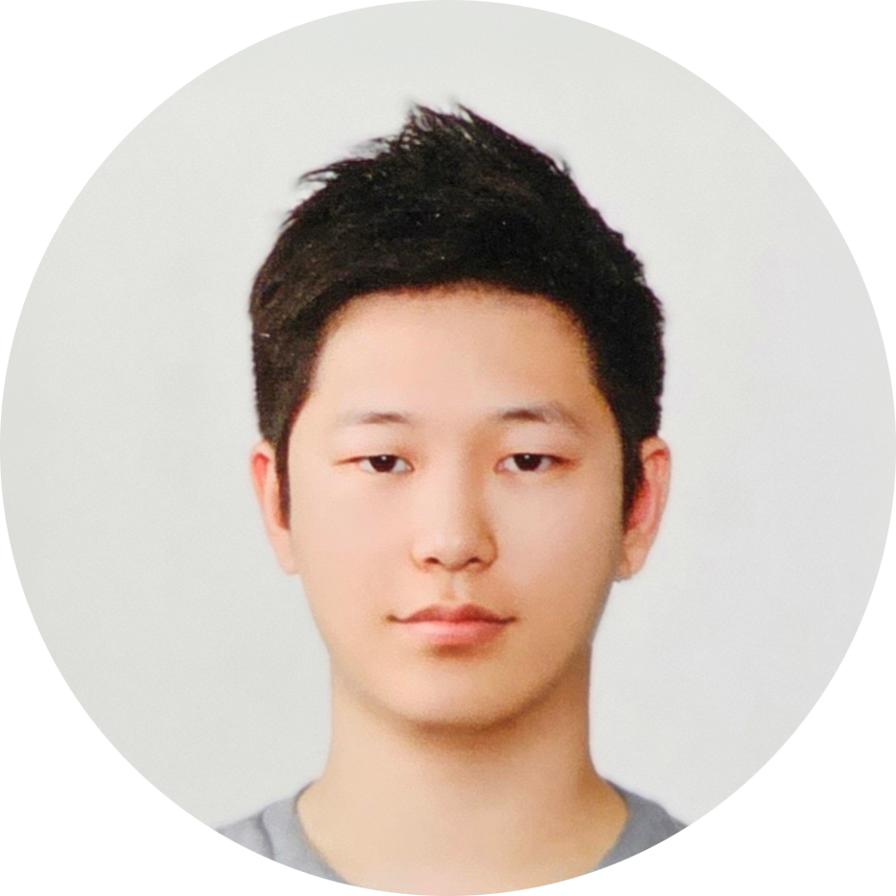
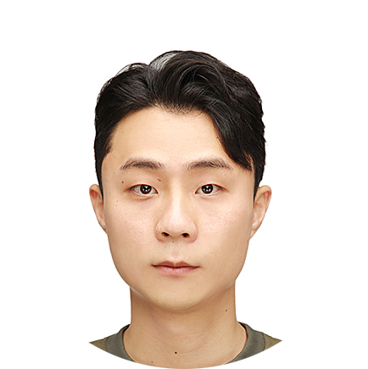
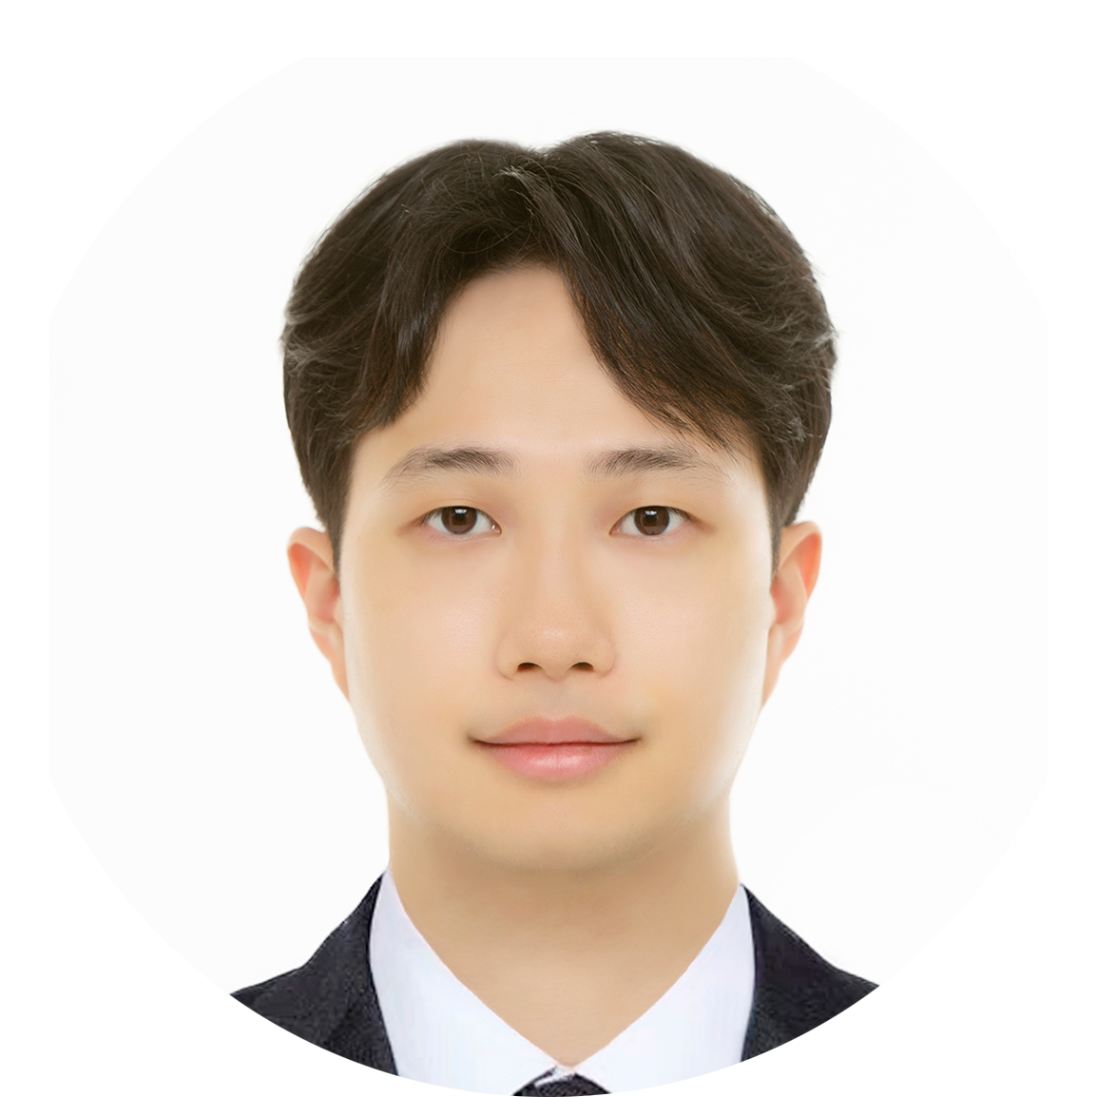
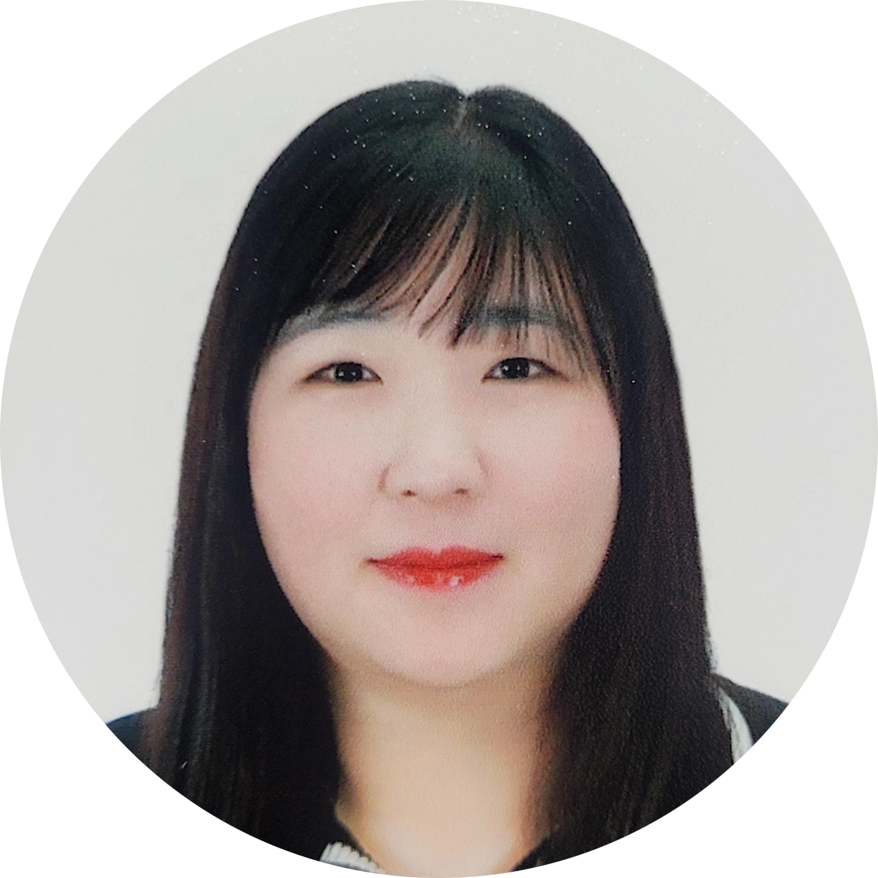




About our Team
Created EASY WORK
신준철 팀장
김태영 팀장
홍성태
윤성미
사원관리 CRUD + List UI 제작 및 기능구현
공지사항, 건의 게시판 CRUD + List UI 제작 및 기능구현
ContextAPI를 통한 JWT 로컬스토리지에 저장 + 사용 환경 구성
JWT토큰을 활용한 Front-End에서의 인가 구현
채팅방 CRUD 구현
웹소켓을 이용한 채팅기능 구현
AI를 활용한 채팅방 메시지 요약기능 구현
사번 생성 & 로그인 인증 로직구현.
JsonWebToken 을 통한 인증 정보 암호화 & 복호화 구현.
security 보안 체계 구성 & 사용자의 인가 권한 정리.
파일 업로드 & 다운로드 구현.
DB 모델링을 통한 정규화
프로젝트 관리 CRUD + List &공지사항 List(검색) 기능 구현
페이징 기능 및 UI 구현
SpringBoot · JPA를 활용한 Backend 기능 개발 React · NodeJS등을 활용한
Frontend 기능 개발
CSS3 및 React라이브러리를 이용한 사용자 UI 구현
Notes:
각자 간단하게 개인소개 및 구현기능소개

Slide 8
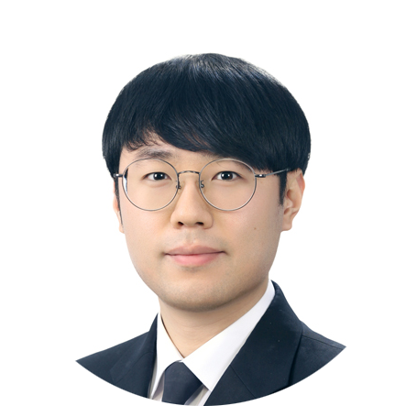

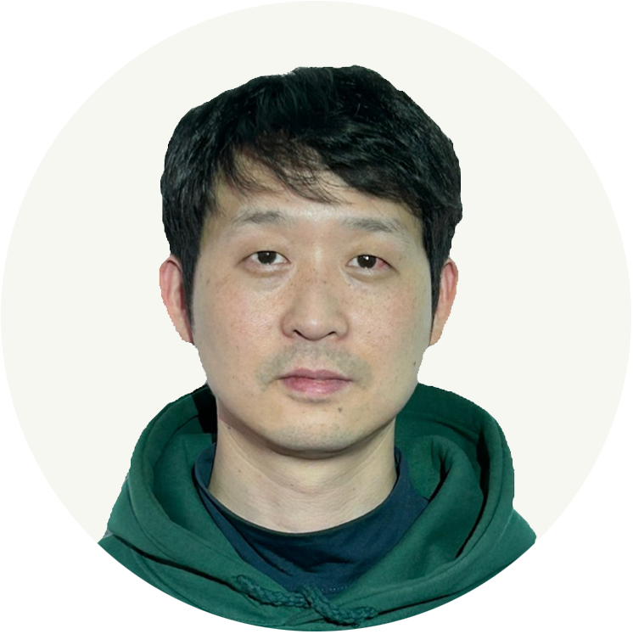

About our Team
Created EASY WORK
최성락
오연주
소용서
이진호
업무 List+CRUD 구현
업무 BackEnd+FrontEnd 연동
드래그를 통한 업무 상태 변경 구현
'AI 요약 화면'의 사용자 경험을 극대화하기 위해, 해당 화면의 시각적 구성과 사용자 인터페이스(UI) 스타일링을 담당
채팅창 내 메시지 입력 화면 스타일링
1. 검색어 입력에 따라 즉각 반응이 가능한 SearchBar 구현
2. 페이징 기능 구현
LOGIN UI 디자인
LOGIN 시도에 대한
다양한 Error Message 출력.

Slide 9





기획 의도
Planning intent
1
Ai 채팅 요약기능의 활성화를 통한 협업
능률 상승
2
깔끔한 UI 디자인으로 편리한 작동 시스템 구현
3
직급별 맞춤 기능 적용을 통해 원활한 업무분장 체계 구축
Notes:
기획의도: AI 메시지 요약 -> 협업능률 상승,
깔끔한 ui디자인
직급별 맞춤기능

Slide 10















사용 기술 스택
Technical Stack
Frontend
Backend
Cooperation Tools
Notes:
프론트엔드 기술스택: 리액트기반,
백엔드 기술스택: 스프링부트, 그레이들, JPA, 오라클DB
기타: 피그마, git

Slide 11


유사 사이트 비교 및 분석
게시판 항목
게시판에 들어갈 속성 및 항목 참고
기획 프로그램 개발에 맞게 게시판의 용도와 목적 변형 및 차별화 진행
업무 페이지
할 일, 진행 중, 완료 대기, 완료 등 카드 형태로 업무를 구성
항목을 깔끔하게 일목요연하게 분류하는 부분을 참조
업무 상세조회
업무에 설명 추가 및 세부사항 항목 참고
업무 comment 참고
Notes:
<<11-12슬라이드>> 유사 사이트 비교 및 분석
네이버웍스 -> 게시판
지라, 알로 -> 업무
플로우 -> 조직도
카카오워크 -> 채팅방

Slide 12



업무 리스트
기존의 카드 형태와 다른 리스트 형식으로 카드 방식과 리스트 방식의 장,단점 비교
업무 리스트
카드형 리스트의 UI 구성 참고
업무의 단계별 진행 상태를 한 눈에 알아보기 위한 구성방식 참조
조직도
높은 가시성을 위한 UI/UX 참고
조직도 내 구성 요소(프로젝트/부서/직급 등) 참조
기획 프로그램에 해당 조직도의 설계방식 활용 및 변형
채팅방
세 가지의 창을 하나의 화면에서 구현하는 구성 참고
우측 패널에 AI요약 기능 관련 화면을 구현해 참고하여 프로그램과 차별화

Slide 13

목표 기능
Target function
1
1
AI 를 활용한 특정 시간 내의 업무 메시지 요약
2
직급(권한)에 따른 활성화 시스템 분리 및 업무 관리 프로그램 구축
3
편리성을 갖춘 사용자 DB 관리
Notes:
기획의도에 맞게,
AI를 활용한 메시지 요약기능
직급에 따른 시스템 및 업무 분리
편리성을 갖춘 사용자 DB관리

Slide 14


요구사항 명세서
(팀원 직급 이상 기준)
쌓인 메시지를 요약해서 보고 싶어요.
업무지시를 명확하게 받고 싶어요.
톡방 내 공지사항을 편하게 보고 싶어요.
나를 멘션한 메시지를 한 곳에서
모아보고 싶어요.
Notes:
<<14-20 슬라이드 >> 요구사항 명세
기획단계에서의 요구사항을 이렇게 정의하였고 그에 대한 해결방안으로 이런것들 제시했다

Slide 15


요구사항 명세서
(팀장 직급 이상 기준)
공지사항이 눈에 띄는 곳에 있었으면 좋겠어요.
결재 올린 서류를 몰아서 보고 싶어요.
진행상황을 한 눈에 보고 싶어요.
업무 분장을 쉽게 하고 싶어요.
Notes:
기획단계에서의 요구사항을 이렇게 정의하였고 그에 대한 해결방안으로 이런것들 제시했다

Slide 16
요구사항 명세서
다른 팀원의 일정을 확인하고 싶어요.
음성채팅, 화상채팅이 가능했으면 좋겠어요.
자료를 빨리 공유 받고
그 자료에 대해서 검색도 하고 싶어요.
투표 기능 만들어주세요.
보고를 쉽게 올리고 싶어요.
내가 원하는 키워드로 채팅방에 검색하고 싶어요.
Notes:
기획단계에서의 요구사항을 이렇게 정의하였고 그에 대한 해결방안으로 이런것들 제시했다

Slide 17

요구사항 명세서
(부서장 직급 이상 기준)
결재 올린 서류를 몰아서 보고 싶어요.
주요 프로젝트 진행 상황을 보고 받고 싶어요.
부서원들의 일정을 보고 싶어요.
Notes:
기획단계에서의 요구사항을 이렇게 정의하였고 그에 대한 해결방안으로 이런것들 제시했다

Slide 18
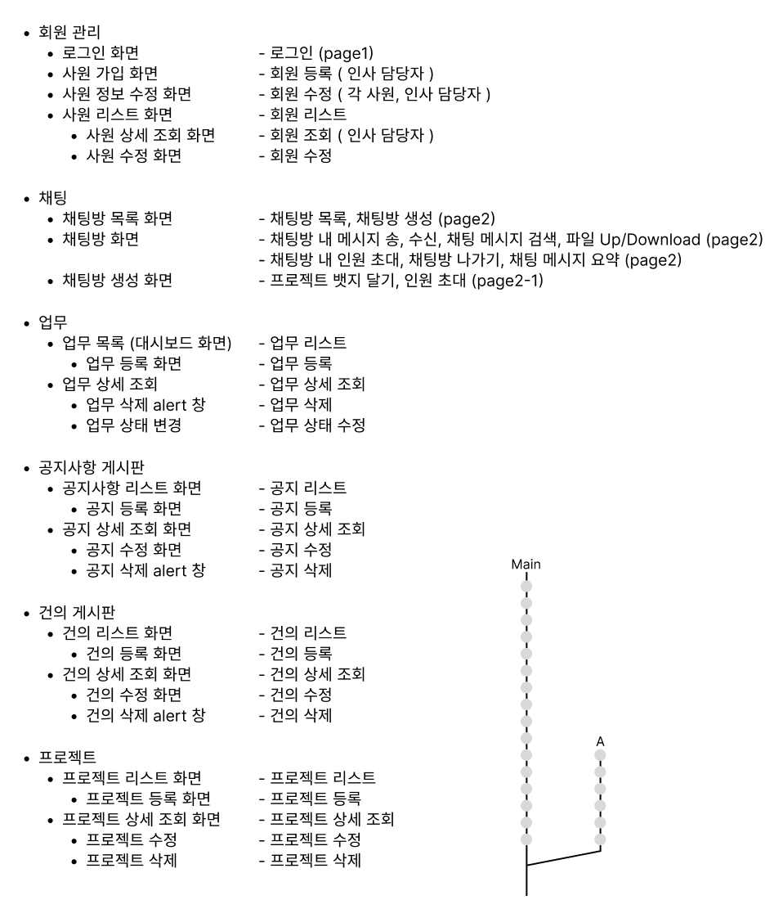

요구사항 명세서
일자와 시간 단위로 채팅 내용을 요약할 수 있는 AI 기능을 구현할게요!
Notes:
기획단계에서의 요구사항을 이렇게 정의하였고 그에 대한 해결방안으로 이런것들 제시했다

Slide 19
요구사항 명세서
업무 관련 탭을 만들게요.
해당 탭에서는 업무 요청이 가능해요.
업무 내용도 볼 수 있어요.
해당 화면에서는 업무가 진행 예정인지, 진행 중인지,
완료 대기 중인지, 완료인지까지 확인하고 수정할 수 있답니다!
Notes:
기획단계에서의 요구사항을 이렇게 정의하였고 그에 대한 해결방안으로 이런것들 제시했다

Slide 20
요구사항 명세서
누적된 프로젝트를 한 눈에 볼 수 있는 프로젝트 리스트 탭을 만들게요.
프로젝트의 시작일과 종료일 등 상세한 내용도 확인할 수 있어요.
전 사원이 볼 수 있는 공지 게시판 페이지를 구현할게요.
CEO에게 직접적으로 건의할 수 있는 건의게시판도 개발하겠습니다 :)
Notes:
기획단계에서의 요구사항을 이렇게 정의하였고 그에 대한 해결방안으로 이런것들 제시했다

Slide 21
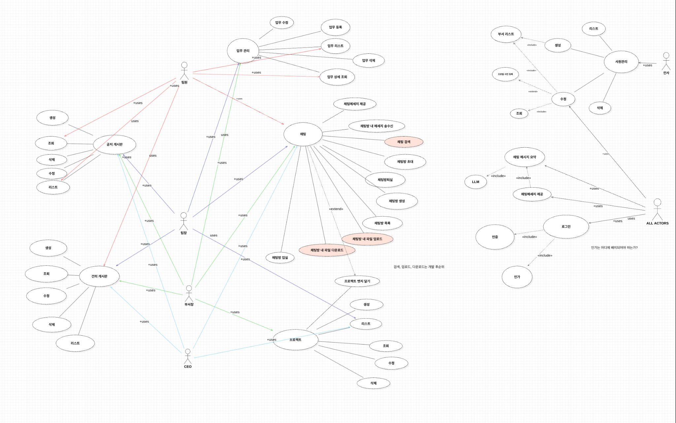
UseCase Diagram
업무 등록
삭제
+uses
업무 수정
리스트
사원 관리
팀원
+uses
업무 리스트
+uses
업무
관리
업무 삭제
부서리스트
<Include>
생성
+uses
인사
+uses
+uses
업무 상세 조회
<Include>
생성
+uses
프로필 사진등록
<Extend>
수정
리스트
건의
게시판
채팅 메시지 제공
<Include>
조회
+uses
채팅
채팅방 내
메시지 송수신
조회
수정
+uses
팀장
+uses
삭제
+uses
+uses
채팅방 입실
+uses
채팅방
퇴실
+uses
<Extend>
채팅방
초대
채팅방
생성
<Include>
채팅메시지 요약
+uses
조회
채팅방
목록
LLM
<Include>
+uses
+uses
부서장
채팅 메시지 제공
All actors
리스트
공지
게시판
+uses
+uses
생성
프로젝트 뱃지 달기
+uses
수정
생성
삭제
+uses
+uses
+uses
인증
<Include>
프로
젝트
리스트
로그인
+uses
조회
<Include>
CEO
+uses
수정
인가
삭제
Notes:
기본적으로 게시판, 업무관리, 채팅, 프로젝트, 사원관리로 크게 5가지 메인메뉴들로 구성했고
각 메뉴들에는 CRUD + List와 몇몇 기능들에 특수기능들이 포함되어있다.

Slide 22
UI List
메뉴 | page ID | page Title | Description
로그인 | page1-1 | 로그인 화면 | 아이디 & 비밀번호를 통해 로그인
 | page1-2 | 사원 리스트 | (인사 담당자) 전체 사원 리스트 확인
 | page1-3 | 사원 등록 화면 | (인사 담당자) 사원의 정보를 등록
 | page1-4 | 사원 수정 화면 | (인사 담당자 & 사원 ) 사원의 정보를 수정
채팅방 | page2-1 | 채팅방 화면 | 채팅방 화면
 | page2-2 | 채팅방 생성 화면 | 채팅방 생성 화면
업무 | page3-1 | 업무 리스트 화면 | 업무 리스트 화면
 | page3-2 | 업무 상세조회/수정 | 업무 내용 상세조회 및 수정
 | page3-3 | 업무 등록화면 | 새로운 업무 등록
 | page3-4 | 업무 팝업 | 수정/삭제/취소 에 관한 확인 팝업
공지사항 게시판 | page4-1 | 공지사항 리스트 화면 | 공지사항 목록 글 보기
 | page4-2 | 공지사항 등록 화면 | 공지사항 게시글 작성
 | page4-3 | 공지사항 상세 조회 화면 | 공지사항 게시글 상세 보기
 | page4-4 | 공지사항 수정화면 | 공지사항 게시글 수정
 | page4-5 | 공지사항 삭제화면 | 공지사항 게시글 삭제
건의사항 게시판 | page5-1 | 건의사항 리스트 화면 | 건의사항 목록 글
 | page5-2 | 건의사항 등록 화면 | 건의사항 게시글 작성
 | page5-3 | 건의사항 상세조회 화면 | 건의사항 게시글 상세보기
 | page5-4 | 건의사항 수정 화면 | 건의사항 게시글 수정
 | page5-5 | 건의사항 삭제 화면 | 건의사항 게시글 삭제
프로젝트 | page6-1 | 리스트 | 프로젝트 전체 리스트 조회
 | page6-2 | 생성 | 프로젝트 생성
 | page6-3 | 수정 | 프로젝트 상세조회 겸 수정
 | page6-4 | 삭제 | 프로젝트 삭제
조직도 | page7 | 조직도 화면 | 사내 조직도 (출력 화면에 따라 활용하여 사용)
Notes:
다이어그램을 참고하여 ui 화면리스트를 이렇게 뽑았다.

Slide 23
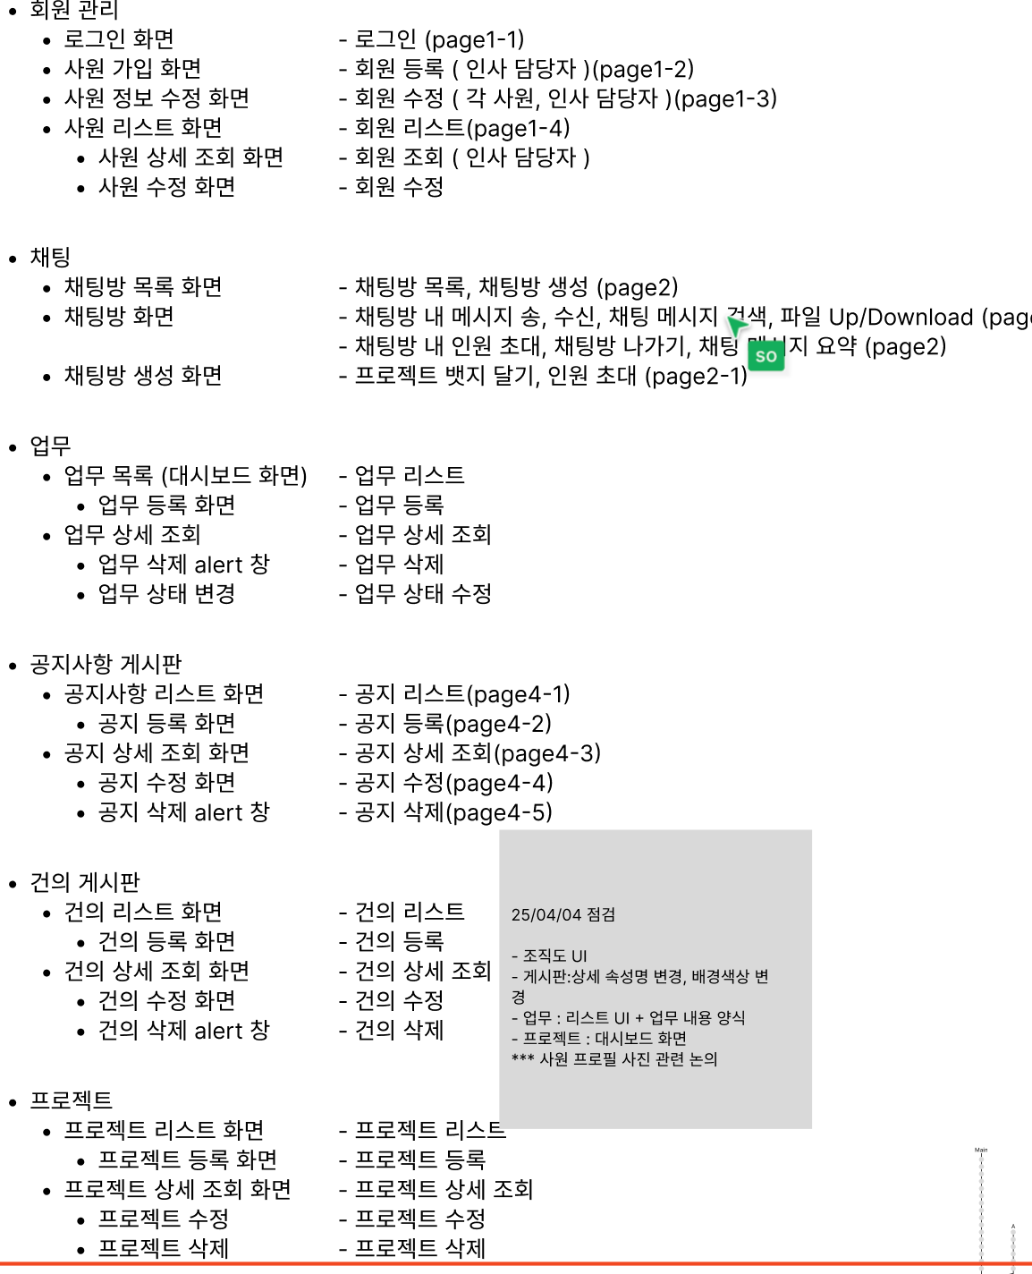
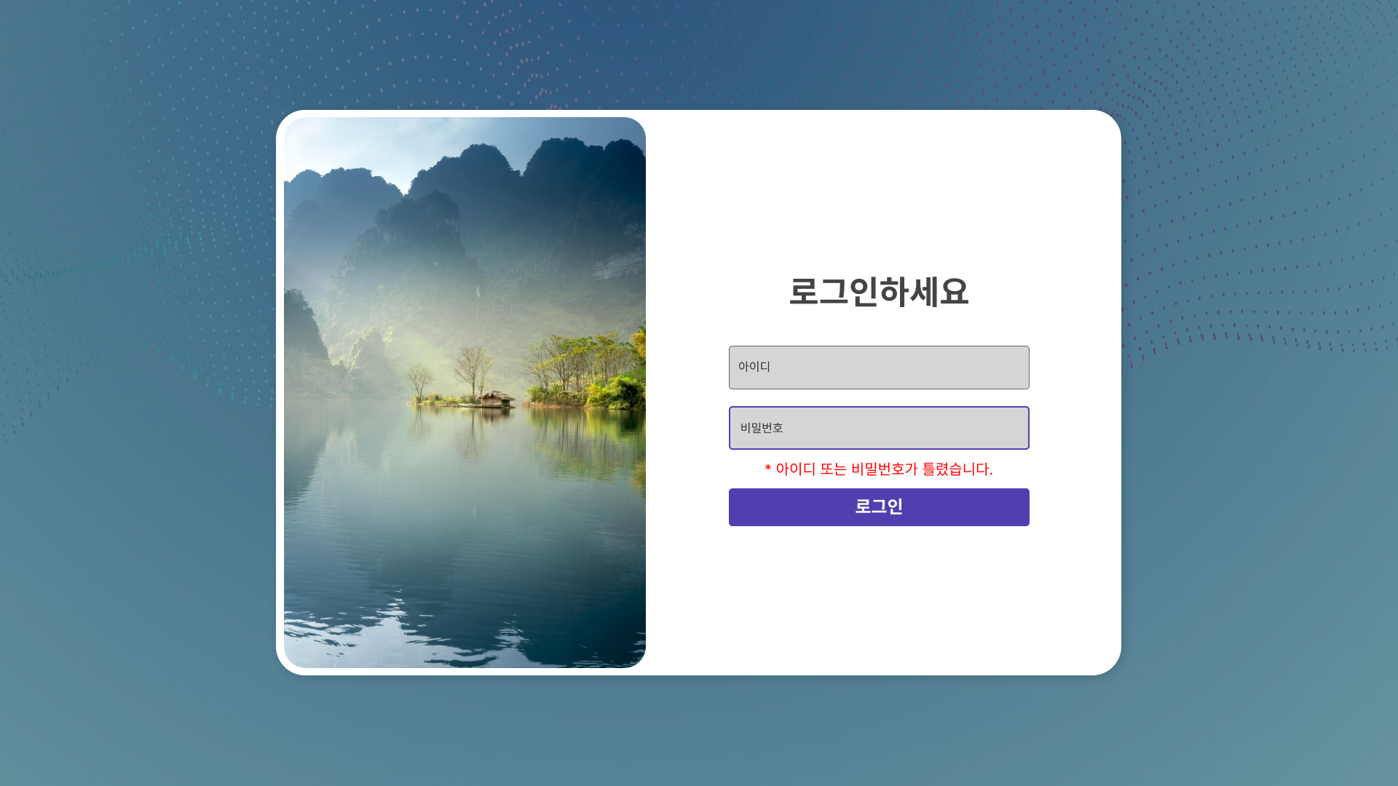
StoryBoard
Page Title | 로그인
Page Number | page1-1
Menu | 회원 관리
details
아이디 입력 :사원 ID(사원 번호 X) 비밀번호 입력 :사원 비밀번호 아이디 또는 비밀번호 틀릴 시 로그인 버튼 위로 빨간 문구로 표시 로그인 버튼 : 로그인 버튼 클릭 시 인사담당자는 회원리스트 page 1-2 이동 사원들은 채팅방 page 2-1로 이동
1
2
3
4

Slide 24
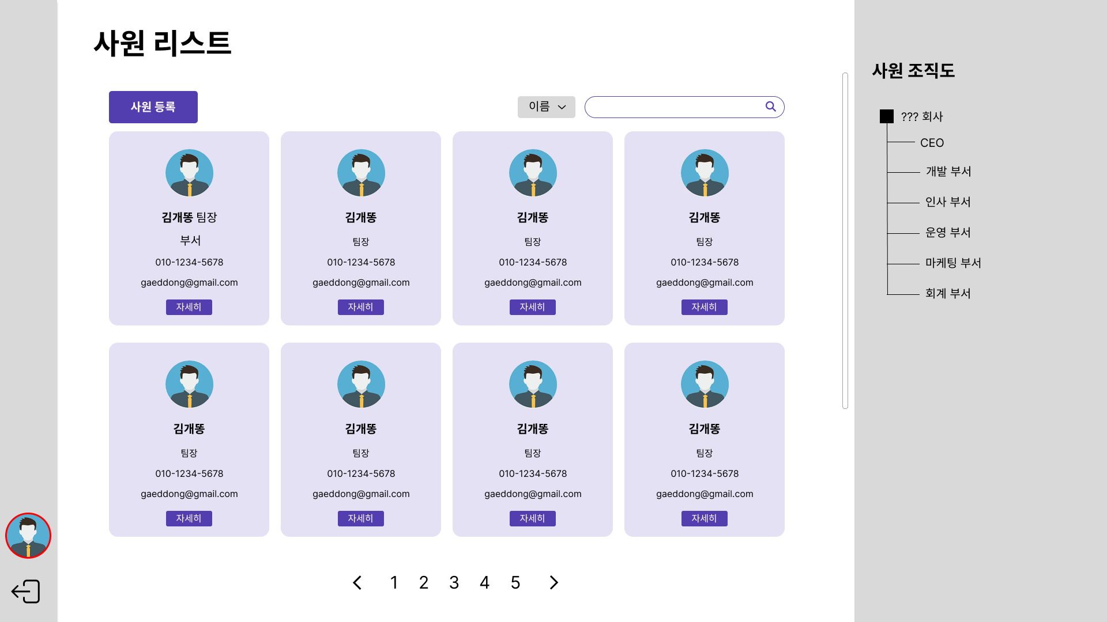
StoryBoard
Page Title | 사원 리스트
Page Number | page1-2
Menu | 회원 관리
details
* 인사담당자만 사용할 수 있는 사원 리스트 조회 페이지 사원등록 페이지1-3으로 연결되는 버튼 이름 / 소속 부서 / 연락처 / 이메일 주소 / 사진 조회 가능 1) 자세히 버튼을 눌러 회원 상세페이지1-4으로 이동 구분에 따른 사원 검색 기능 부서 별 조직도 조회
4
1
3
2
2-1

Slide 25
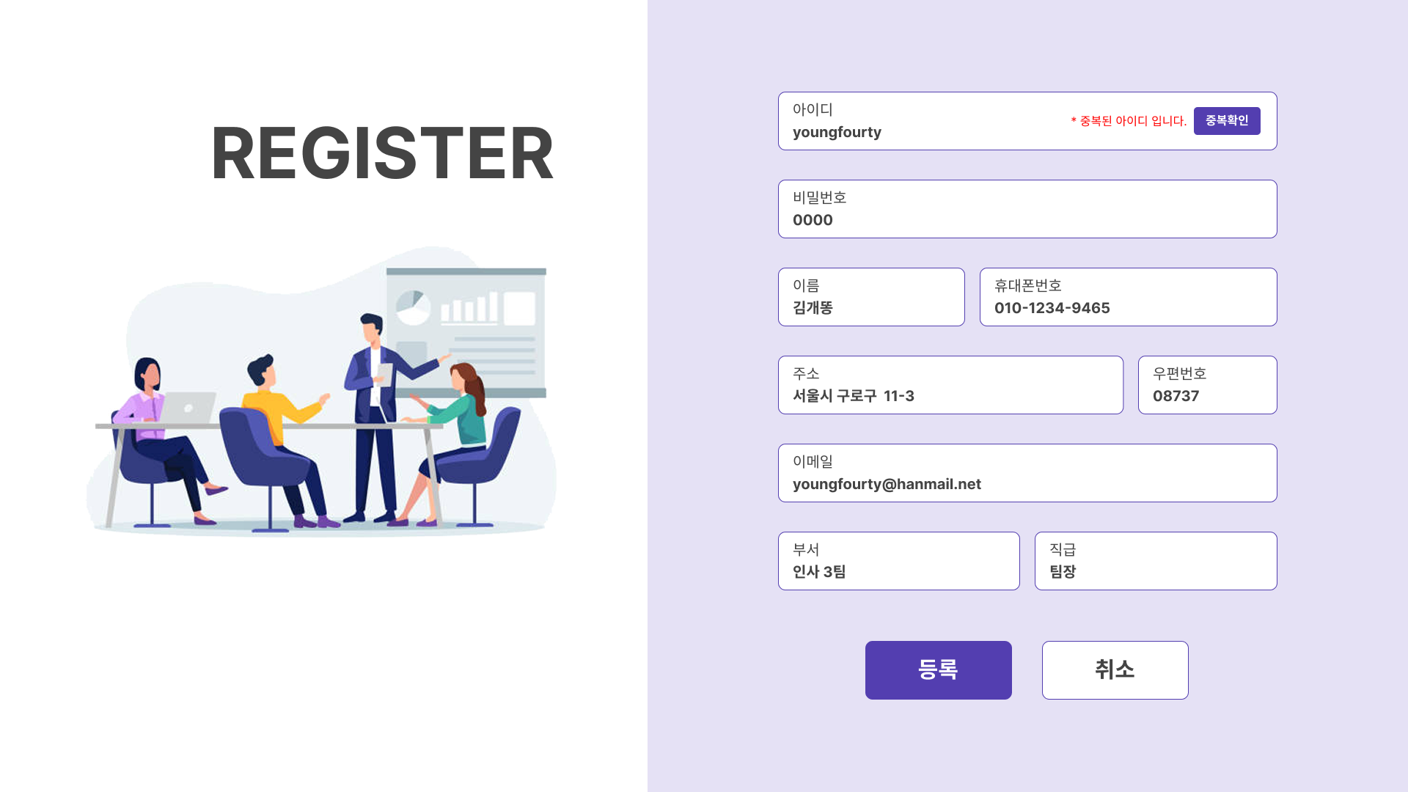
StoryBoard
Page Title | 사원 등록
Page Number | page1-3
Menu | 회원 관리
details
인사담당자만 가능한 화면 아이디 입력 아이디 중복 확인 후 문구로 표시 비밀번호 입력 이름 입력 휴대폰 번호 입력 주소 입력 - 클릭 시 주소 검색 팝업으로 연결 - 우편 번호 자동 연동 이메일 입력 부서 입력 직급 입력 등록 버튼 클릭 시 등록 기능 취소 버튼 클릭 시 이전 화면
1
2
3
4
5
6
7
8
9
10
11

Slide 26
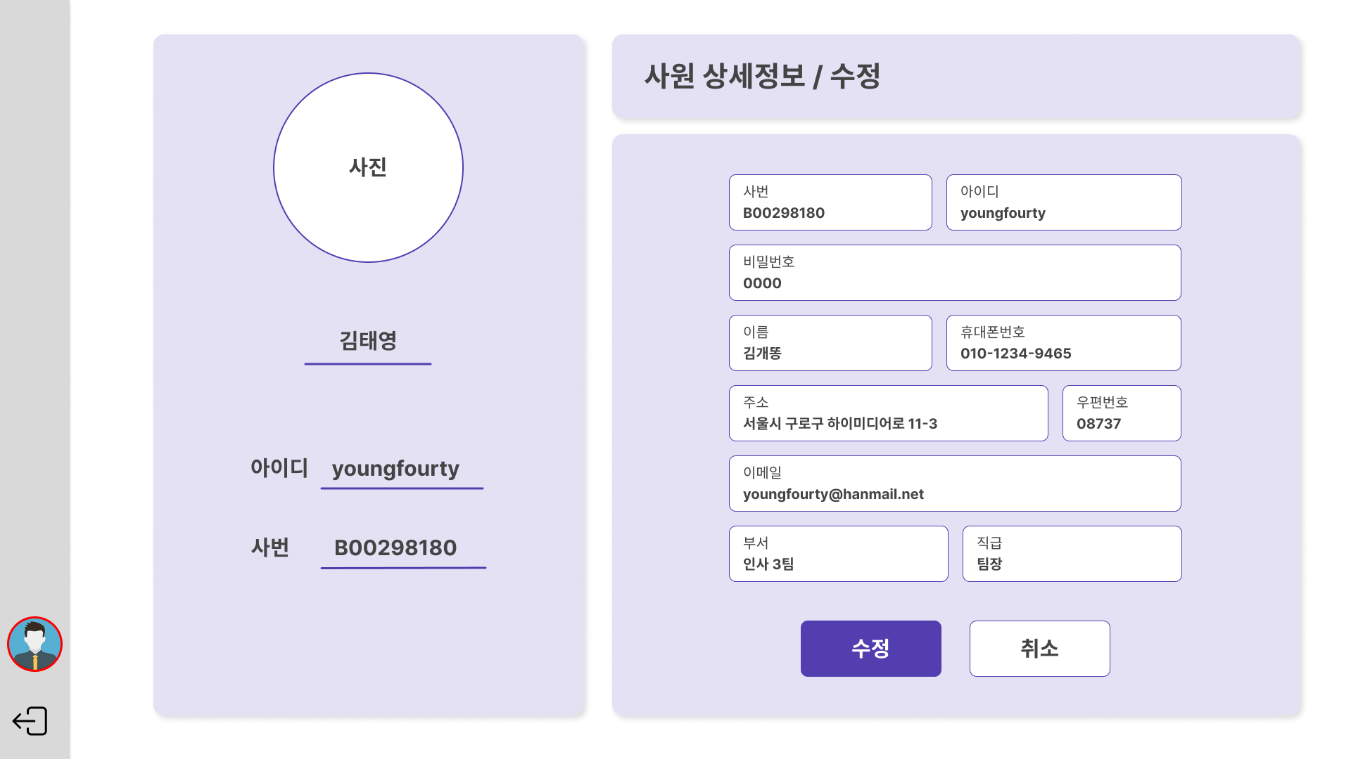
StoryBoard
Page Title | 사원 상세정보 수정
Page Number | page1-4
Menu | 회원 관리
details
*회원정보 수정 페이지 (사원 본인/인사팀 담당자 수정 가능) *아래 항목 외 내용 수정 불가 비밀번호 수정 휴대폰번호 수정 주소 수정 - 클릭 시 주소 검색 팝업으로 연결 - 우편 번호 자동 연동 이메일 수정 부서 수정 (인사 담당자만 수정 가능) 직급 수정 (인사 담당자만 수정 가능) 어디서든 눌러서 자기 정보 수정으로 올 수 있음. 직전 페이지로 돌아갈 수 있음.
1
2
3
4
5
6
7
8

Slide 27
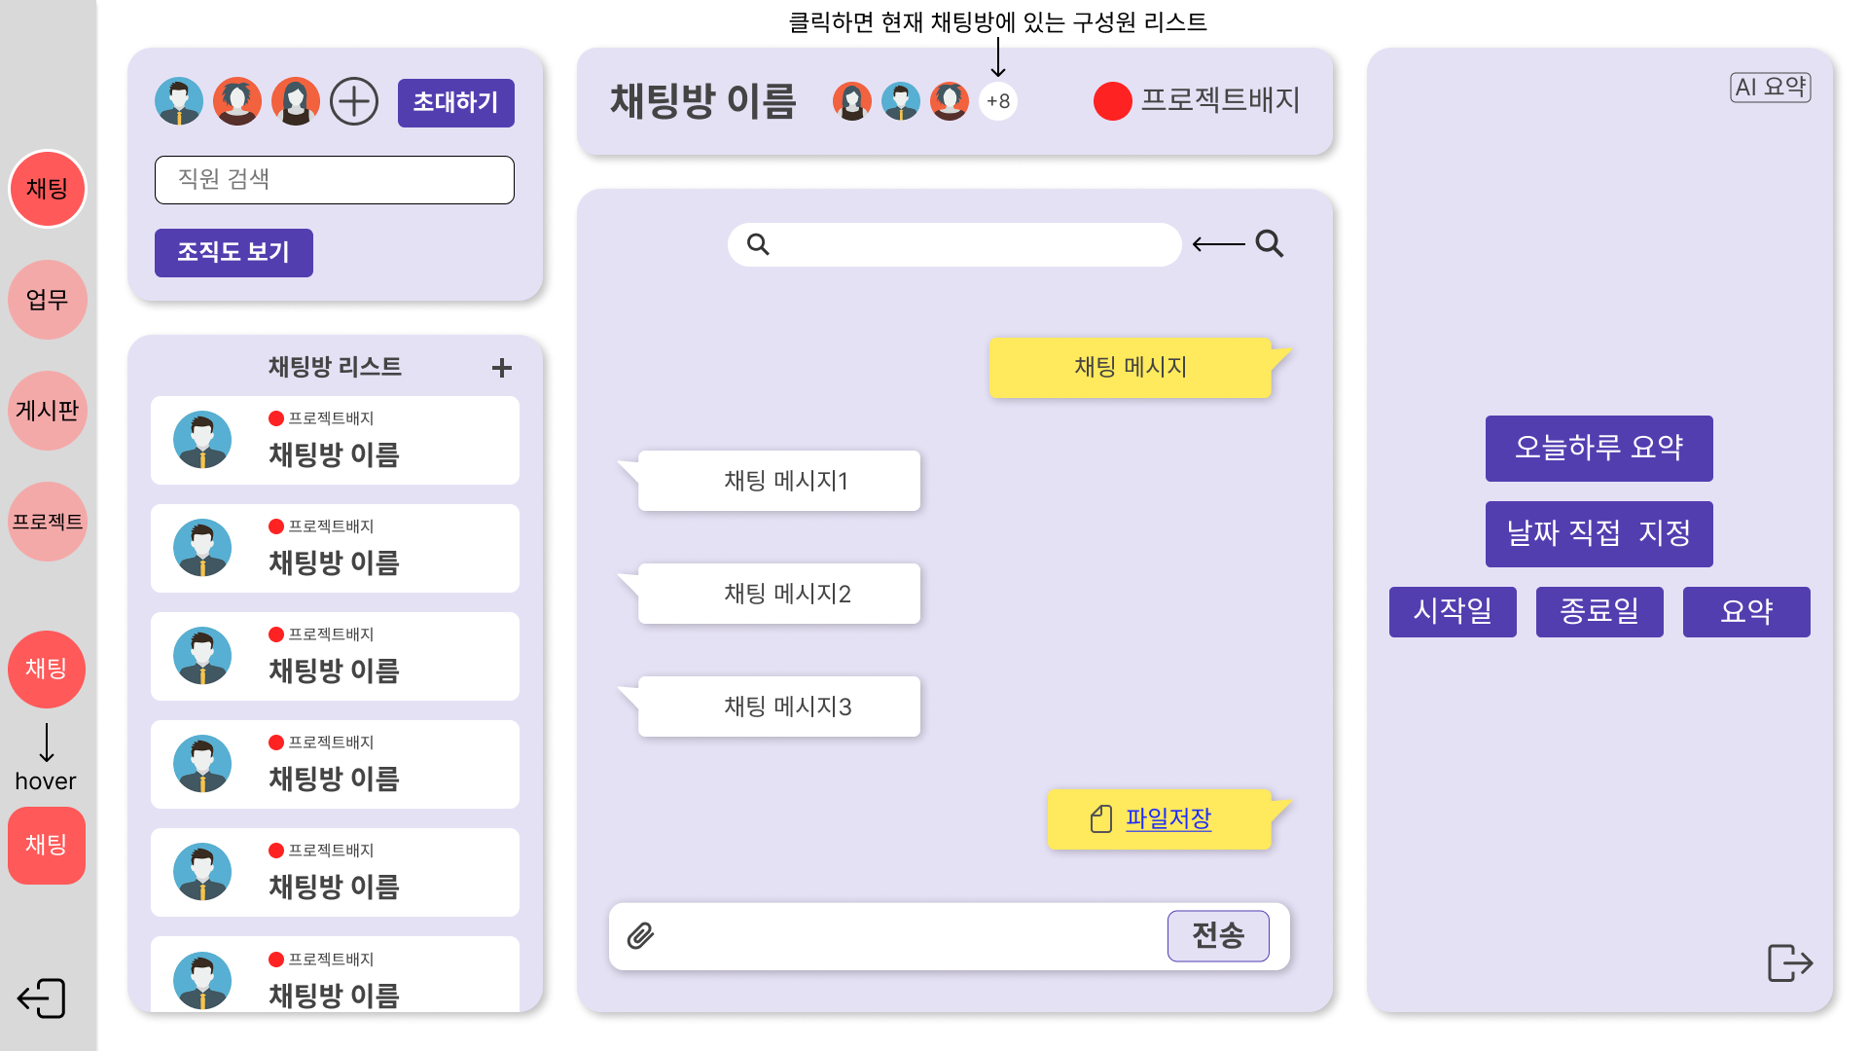
StoryBoard
Page Title | 채팅방 리스트 / 채팅방 / AI 요약
Page Number | page2-1
Menu | 채팅
details
*채팅방 리스트 / 채팅방 / 현재 채팅방에 사원 초대 / AI 요약 -> 한 페이지에서 확인 가능 채팅방 리스트 1) 채팅방 생성 팝업으로 연결 2) 채팅방 대표 사진 3) 귀속된 프로젝트명을 배지로 확인 가능 4) 채팅방 이름 채팅방 1) 채팅방 이름 2) 귀속 프로젝트명 (배지) 3) 채팅방 참여인원 리스트 4) 보낸 채팅 메시지 확인 5) 받은 채팅 메시지 확인 6) 채팅 메시지 입력 7) 채팅 메시지 전송 8) 채팅방 나가기
2
2-1
2-2
2-3
1
1-1
2-4
1-2
1-3
2-5
1-4
2-6
2-7
2-8

Slide 28
StoryBoard
Page Title | 채팅방 리스트 / 채팅방 / AI 요약
Page Number | page2-1
Menu | 채팅
details
*채팅방 리스트 / 채팅방 / 현재 채팅방에 사원 초대 / AI 요약 -> 한 페이지에서 확인 가능 현재 채팅방에 사원 초대 1) 클릭 시 사내 조직도 확인 가능 2) 초대 예정 사원 이미지 확인 가능 3) 초대 예정 사원 목록 모두 초대하기 버튼 AI 요약 1) 오늘 하루 메시지 요약 버튼 2) 메시지 요약을 하고 싶은 날짜의 시작일 3) 메시지 요약을 하고 싶은 날짜의 종료일 4) 해당 기간 메시지 요약 진행 버튼
1
1-2
1-3
2
1-1
2-1
2-2
2-3
2-4

Slide 29
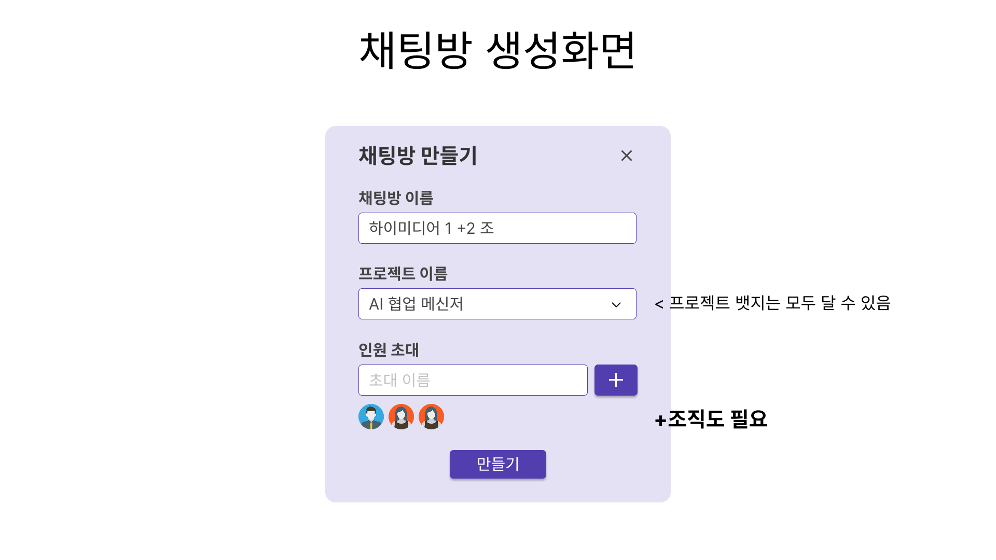
StoryBoard
Page Title | 채팅방 생성 화면
Page Number | page2-2
Menu | 채팅
details
*새로운 채팅방 생성 페이지 채팅방 이름 : 채팅방 이름 입력 프로젝트 이름 : 귀속된 프로젝트 선택 인원 초대 : 초대할 사원명 입력 입력한 사원 초대 버튼 : 입력->선택한 사원 초대 초대한 사원 미리보기 : 초대한 사원 이미지 보기 채팅방 만들기 버튼 : 채팅방 생성
1
2
3
4
5
6

Slide 30
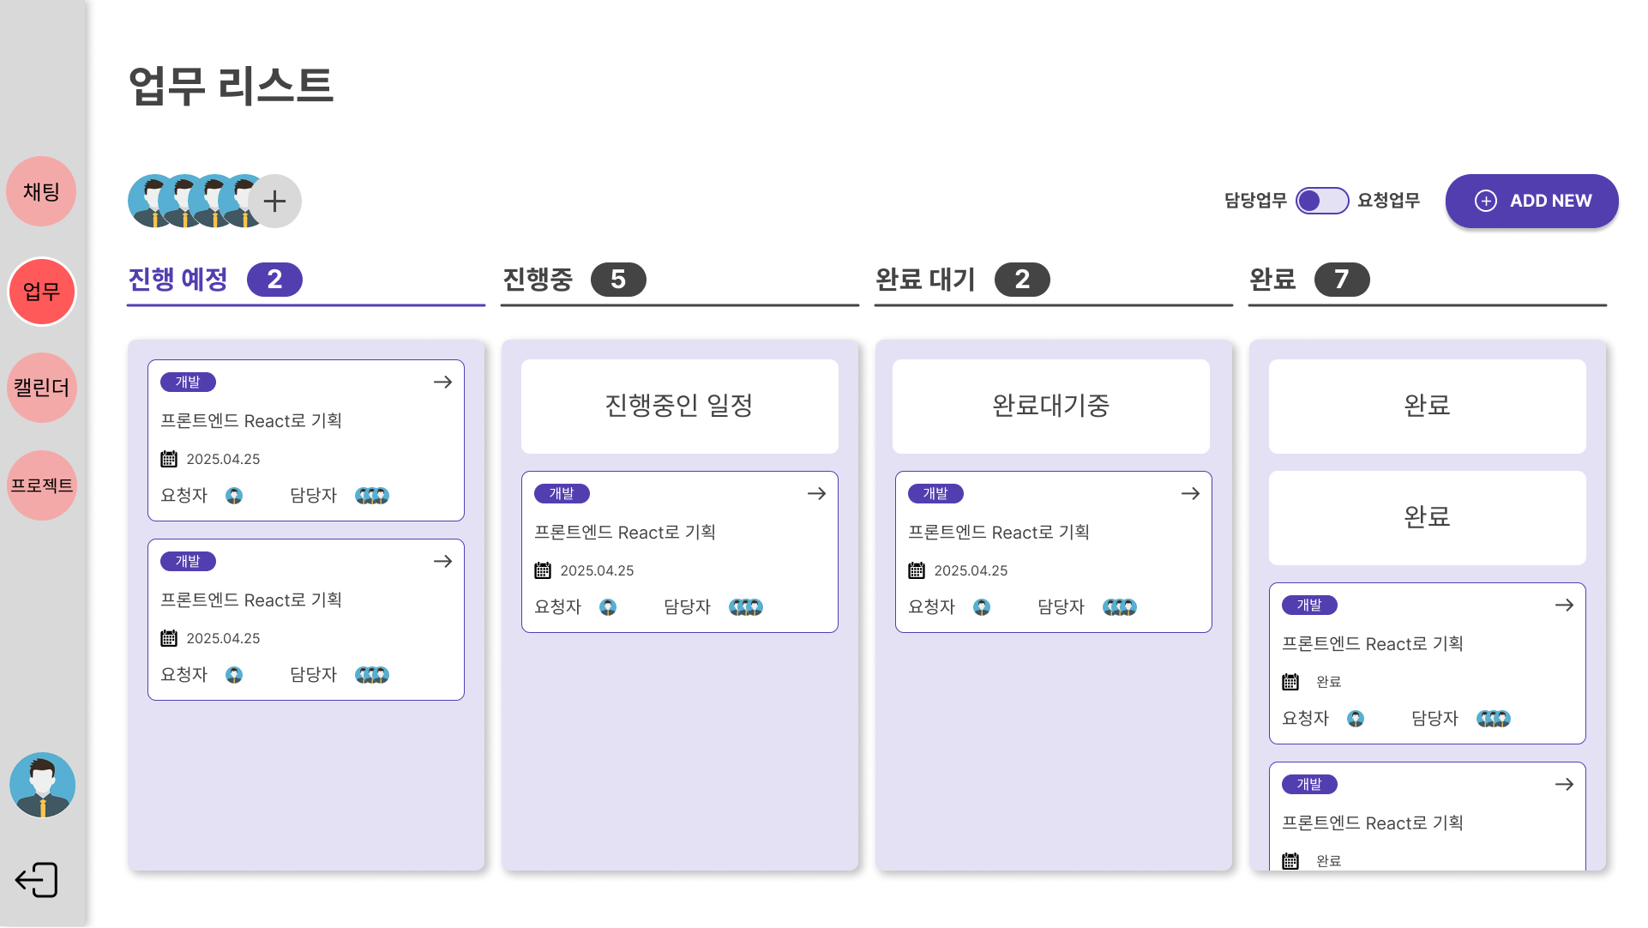
StoryBoard
Page Title | 업무 리스트
Page Number | page3-1
Menu | 업무
details
사원목록: 사원 아이콘을 통해 사원 개개인의 업무 확인 사원이 많으면 +n의 형태로 보여준다. 한명씩 선택해서 본다. 담당/요청 업무 ( 팀장 ): 본인이 담당한 담당업무 / 팀에게 지시한 요청 업무 확인버튼 팀원은 자기 자신의 업무 리스트만 볼 수 있고, 팀장은 자신과 팀원의 업무 리스트를 볼 수 있고, 부서장은 자신과 팀장의 업무 리스트를 볼 수 있고, CEO는 업무 페이지에 들어갈 수 없다. 업무 등록 : 새로운 업무 등록 과정: 업무를 진행 예정 / 진행중 / 완료 대기 / 완료 등 4가지로 해당하는 상태에 따라 분류 업무 목록: 업무 목록을 해당 하는 상태의 우측의 숫자로 표시
3
1
2
5
4

Slide 31
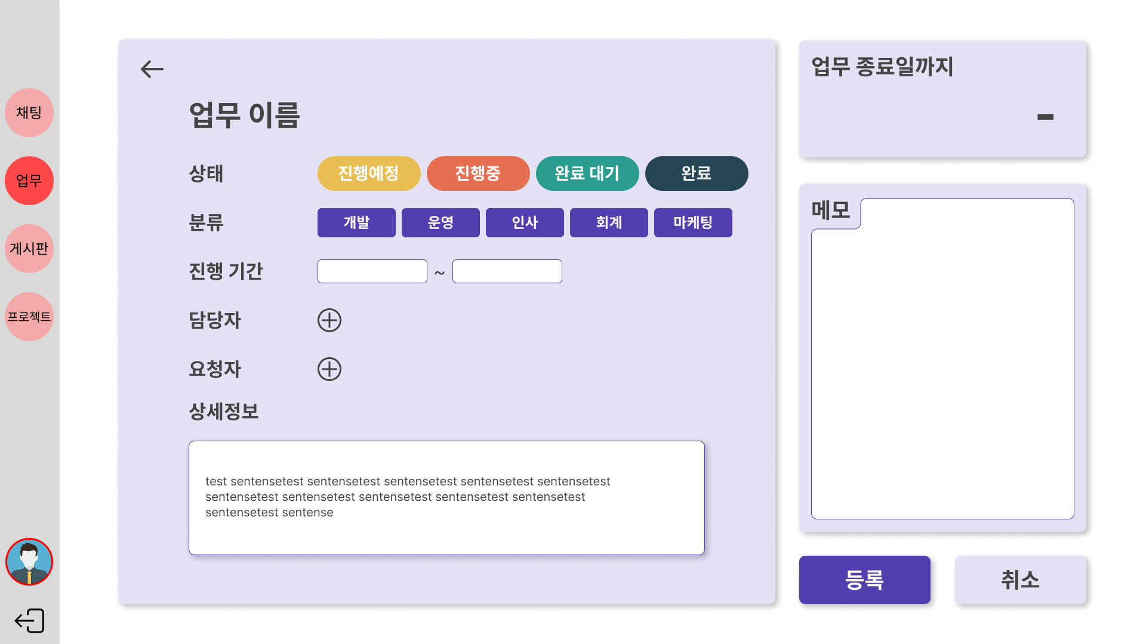
StoryBoard
Page Title | 업무 등록
Page Number | page3-2
Menu | 업무
details
1. 업무 상태 : 각 버튼 클릭 시 해당 값으로 상태 변경 2. 분류 : 각 버튼 클릭 시 해당 값으로 분류 변경 3. 진행 기간 : 캘린더로 시작날짜와 마감 날짜 지정 4. 담당자, 요청자 : + 버튼을 눌러 담당자 등록(담당자는 여러 명 등록 가능) 담당자는 자신과 자신보다 아랫사람까지 등록 가능. 요청자는 자신으로 고정. 5 .상세 정보 : 해당 업무에 대한 상세 정보 등록 6. 업무 종료일 : 등록에선 업무 종료일 - 로 표기 7. 메모 : 업무에 대한 메모 등록 8. 등록 버튼, 취소 버튼 : 등록 및 등록 취소 기능
6
1
2
7
3
4
5
8

Slide 32
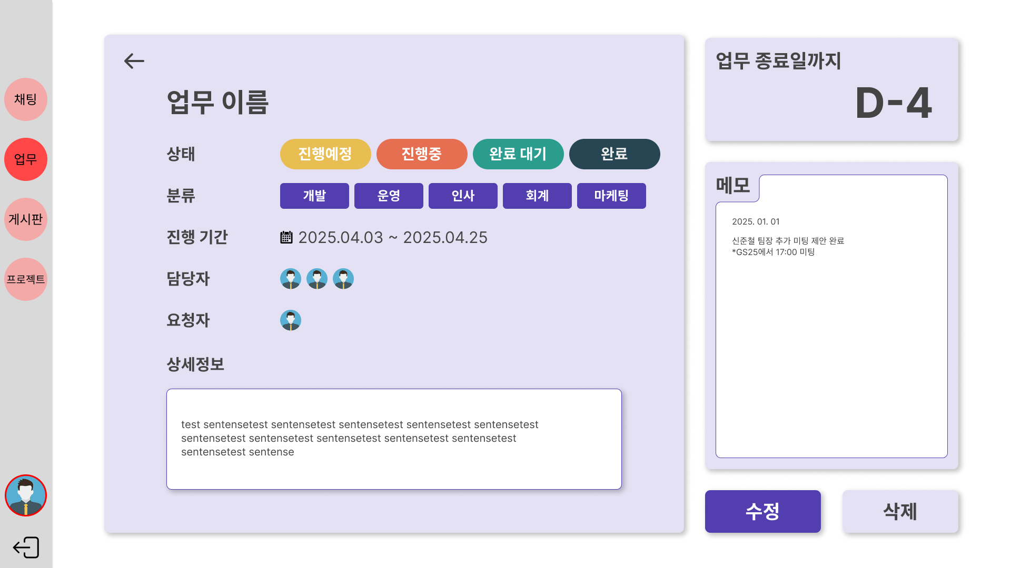
StoryBoard
Page Title | 업무 상세 조회 / 수정 / 삭제
Page Number | page3-3
Menu | 업무
details
1. 업무 상태 : 업무의 진행예정 / 진행중 / 완료 대기 / 완료 로 상태 변경 2. 분류 : 해당 부서 표시 3. 수정 : 변경된 내용 수정 4. 삭제 : 해당 업무 삭제 5. 뒤로가기 : 변경 된 항목을 취소하고 이전 페이지로 돌아가기
5
1
2
3
4

Slide 33
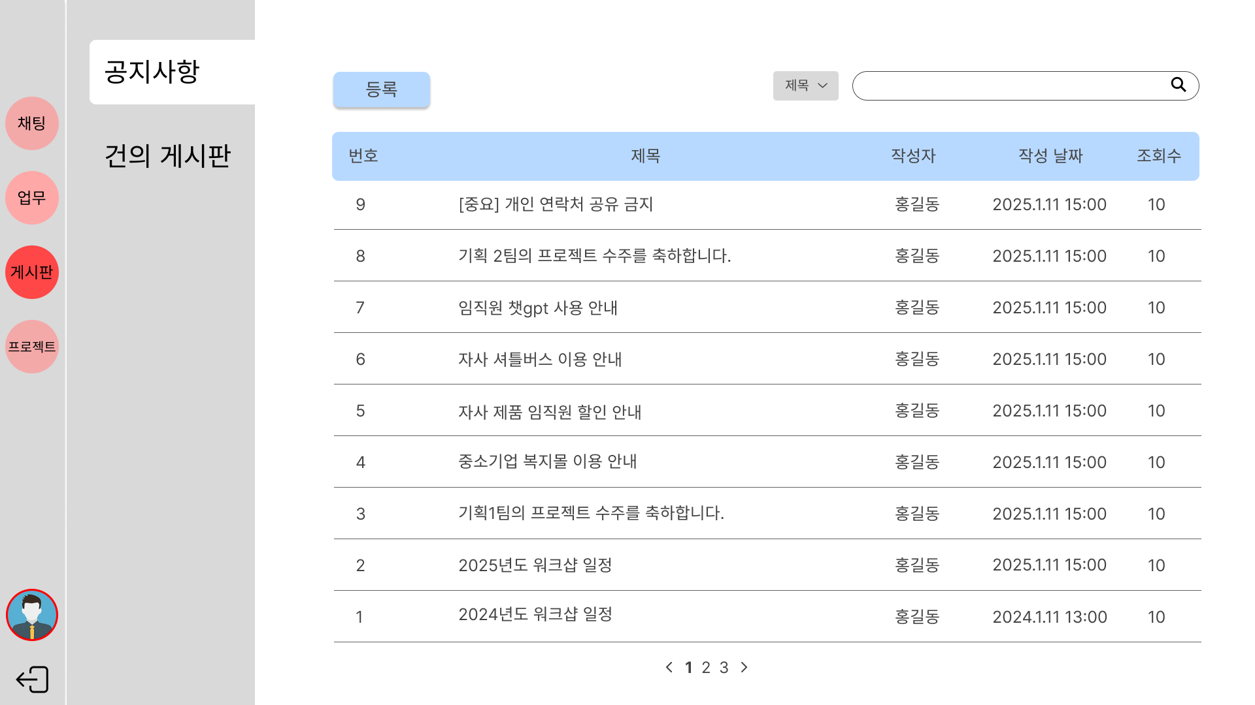
StoryBoard
Page Title | 공지사항 리스트
Page Number | page4-1
Menu | 공지 게시판
details
1. 게시글 번호 :최신 작성 날짜 기준으로 정렬하여 보여주고 번호는 역정렬 2. 검색 조건 : 제목, 작성자 검색 조건으로 검색 3. 작성 날짜 : 작성 날짜는 년.월.일. 시.분 으로 보여줌 4 .게시글 : 게시물 클릭 시 해당 게시물 조회 1 5 .페이징 처리 : 페이지 번호를 통해 게시글 조회 6. 등록 버튼 : 등록 버튼 클릭 시 등록 화면
6
2
3
1
4
5

Slide 34
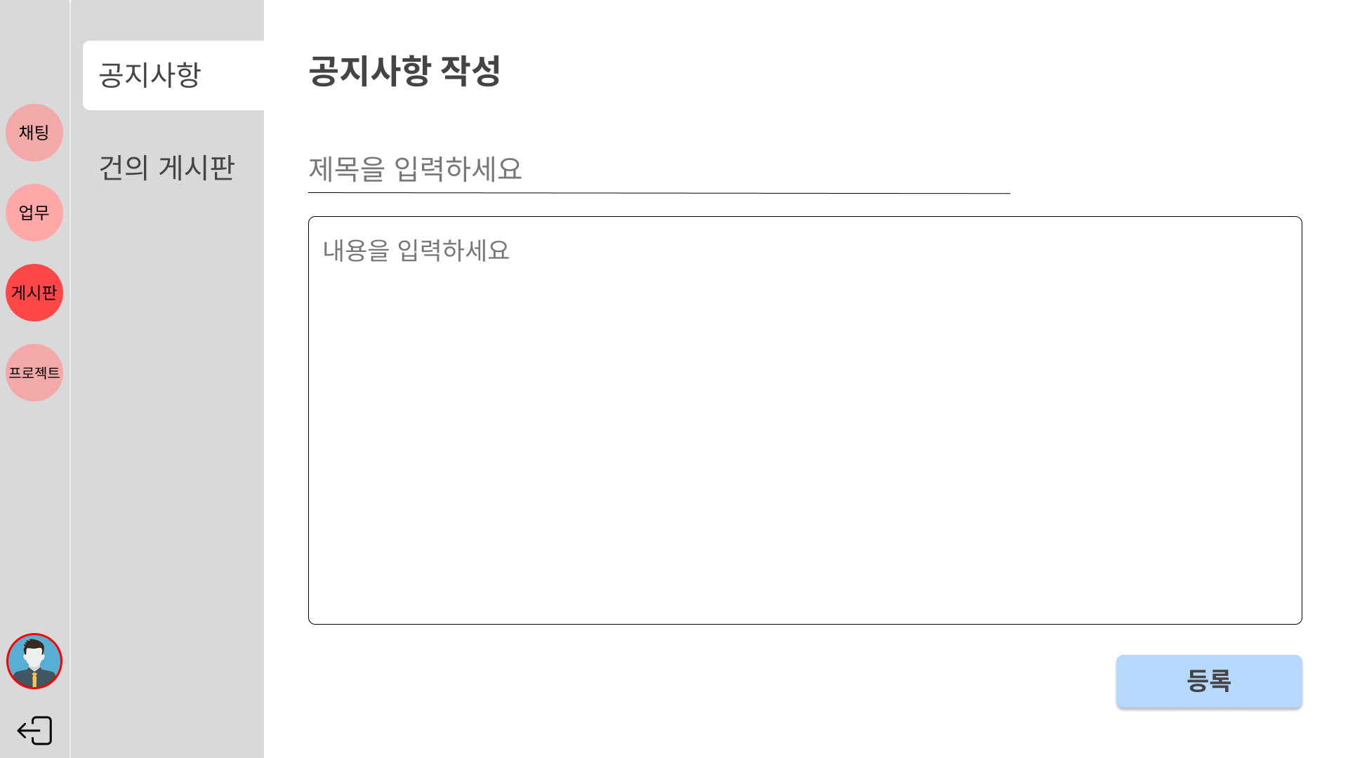
StoryBoard
Page Title | 공지사항 등록
Page Number | page4-2
Menu | 공지 게시판
details
1. 제목, 내용 : 제목과 내용 필수 작성 2. 등록 버튼 : 등록 버튼 클릭 시 게시글 등록 * 팀원 직급은 작성 불가
1
2

Slide 35
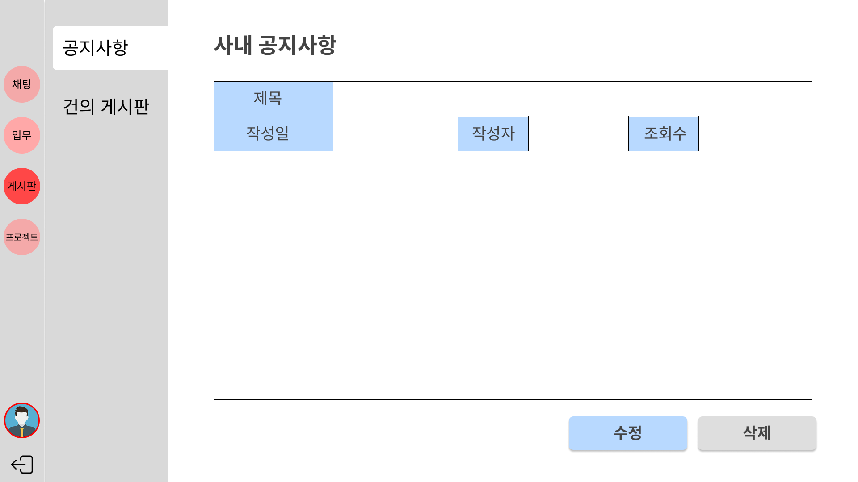
StoryBoard
Page Title | 공지사항 조회
Page Number | page4-3
Menu | 공지 게시판
details
1. 헤더 : 제목, 작성일, 작성자, 조회수를 보여줌 2. 수정 버튼 : 수정버튼 클릭 시 수정페이지page4-4 3. 삭제 버튼 : 삭제버튼 클릭 시 삭제 경고창 page4-5
1
2
3

Slide 36
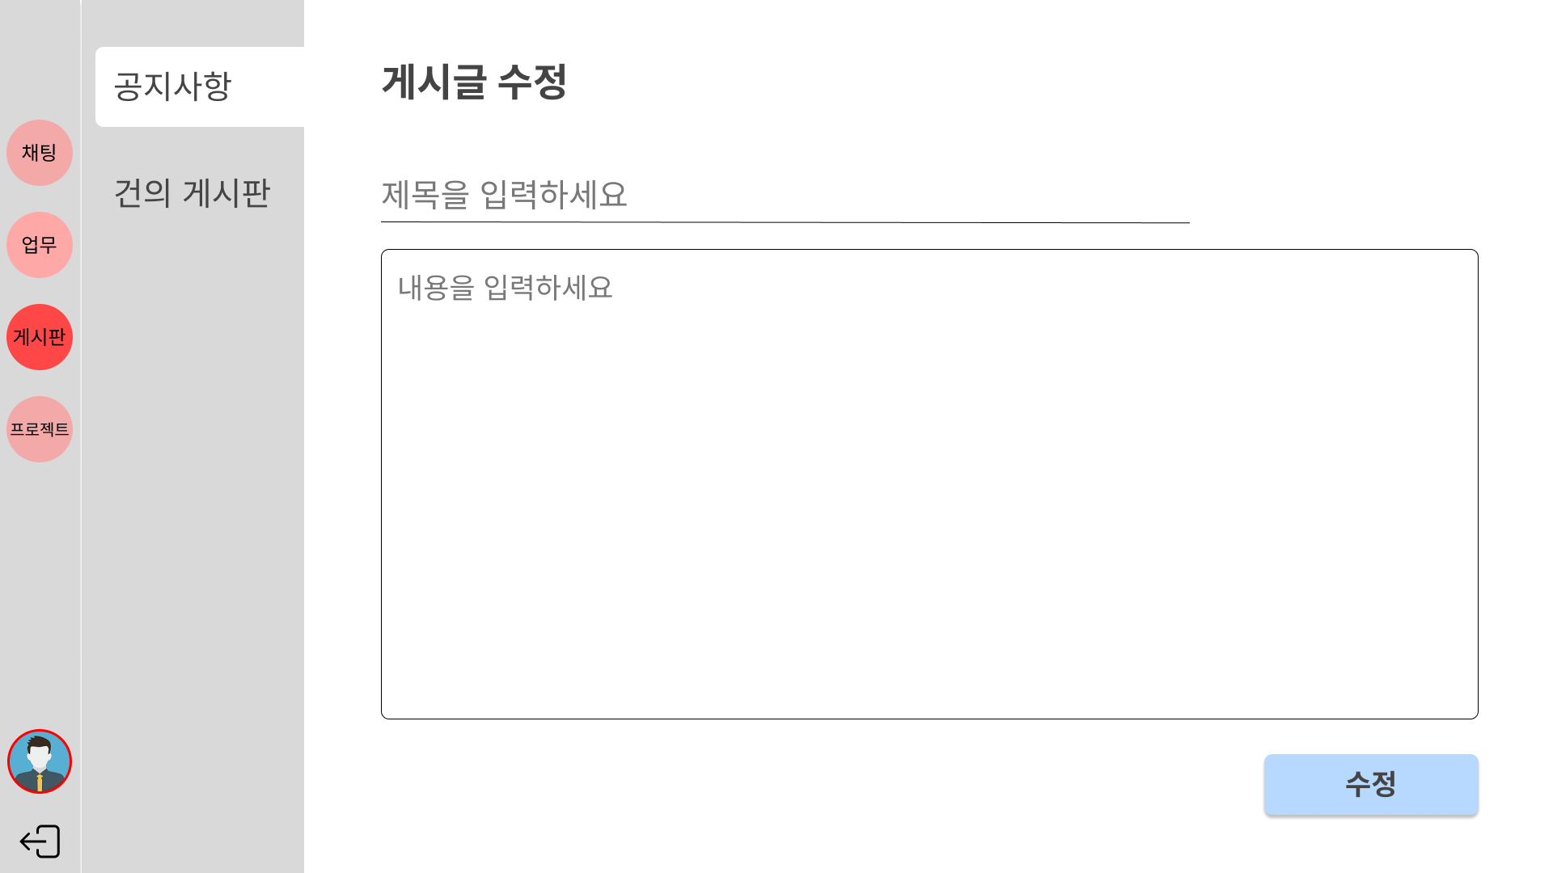
StoryBoard
Page Title | 공지사항 수정
Page Number | page4-4
Menu | 공지 게시판
details
1. 제목, 내용 : 등록되어있는 제목과 내용을 받아온 후 수정 2. 수정 버튼 : 수정 버튼 클릭 시 수정 *팀원 접근 불가
1
2

Slide 37
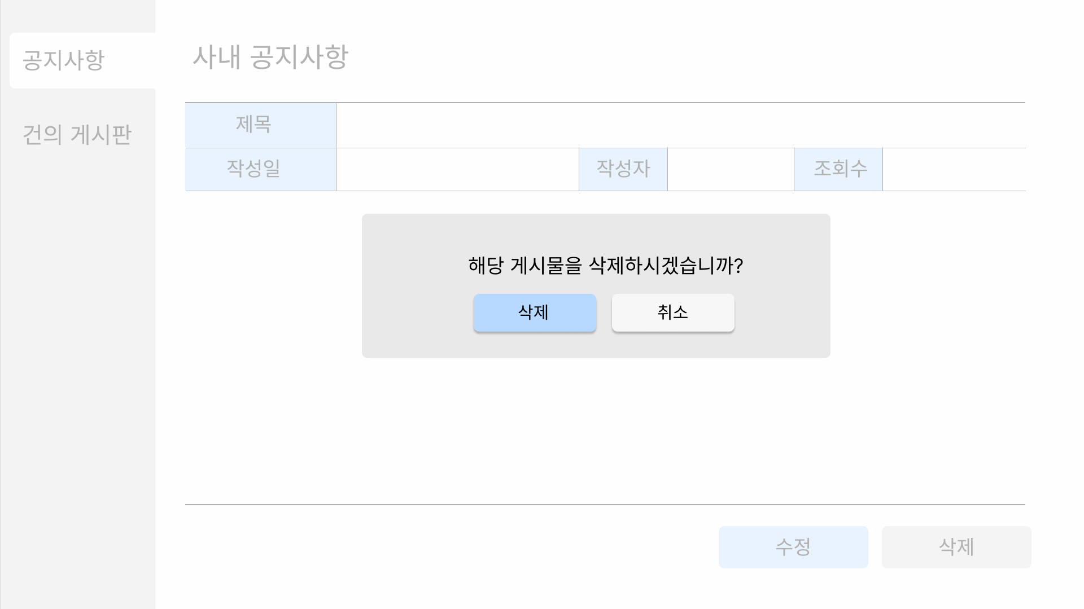
StoryBoard
Page Title | 공지사항 삭제
Page Number | page4-5
Menu | 공지 게시판
details
1. 삭제 버튼 : 삭제 버튼 클릭 시 경고창 알림 2. 삭제 경고창 : 해당 게시물 삭제 및 취소 *팀원 접근 불가
2
1

Slide 38
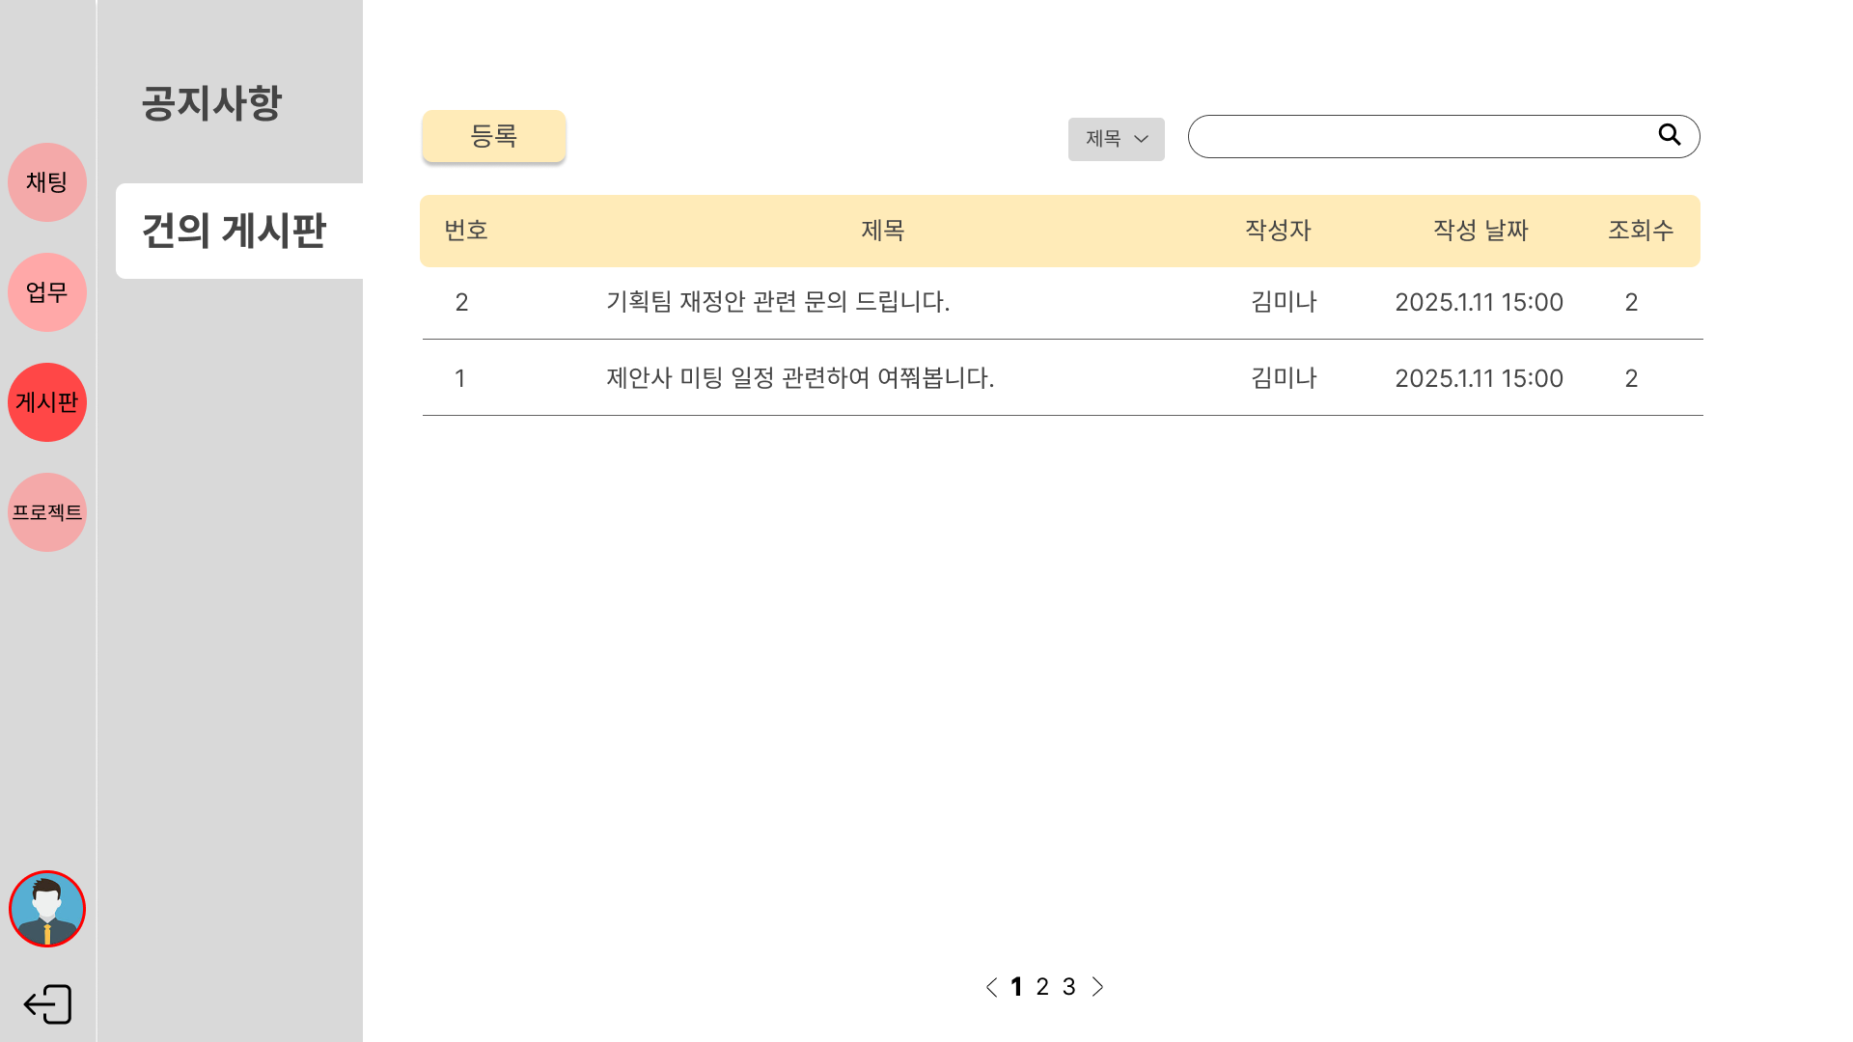
StoryBoard
Page Title | 건의사항 리스트
Page Number | page5-1
Menu | 건의 게시판
details
1. 게시글 번호 :최신 작성 날짜 기준으로 정렬하여 보여주고 번호는 역정렬 2. 검색 조건 : 제목, 작성자 검색 조건으로 검색 3. 작성 날짜 : 작성 날짜는 년.월.일. 시.분 으로 보여줌 4. 게시글 : 게시물 클릭 시 해당 게시물 조회 *CEO 는 모든 건의사항 조회 가능, 이외 직급은 본인 건의사항만 조회 가능
2
3
1
4

Slide 39
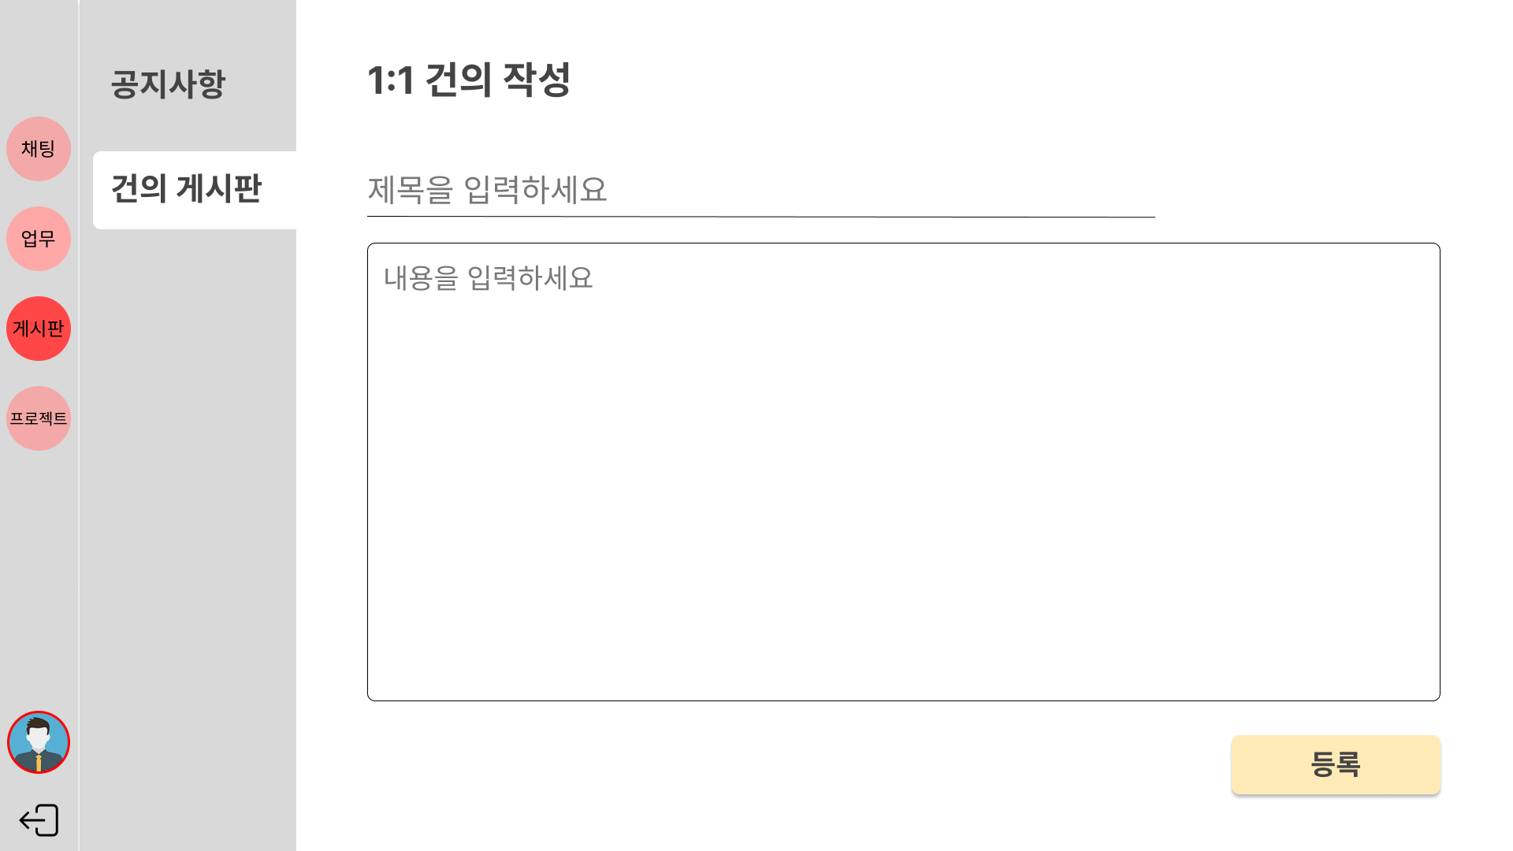
StoryBoard
Page Title | 건의사항 등록
Page Number | page5-2
Menu | 건의 게시판
details
1. 제목, 내용 : 제목과 내용 필수 작성 2. 등록 버튼 : 등록 버튼 클릭 시 게시글 등록 후 창 닫고 이전페이지
1
2

Slide 40
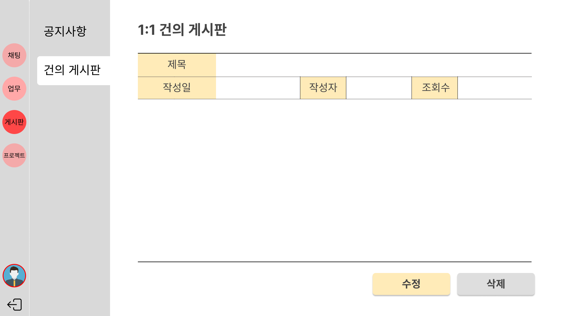
StoryBoard
Page Title | 건의사항 조회
Page Number | page5-3
Menu | 건의 게시판
details
1. 헤더 : 제목, 작성일, 작성자, 조회수를 보여줌 2. 수정 버튼 : 수정버튼 클릭 시 수정페이지 3. 삭제 버튼 : 삭제버튼 클릭 시 삭제 경고창
1
2
3

Slide 41

StoryBoard
Page Title | 건의사항 수정
Page Number | page5-4
Menu | 건의 게시판
details
1. 게시글 : 건의 게시글 제목 / 내용 수정 2. 등록 : 해당 게시물 수정 & 등록
1
2

Slide 42
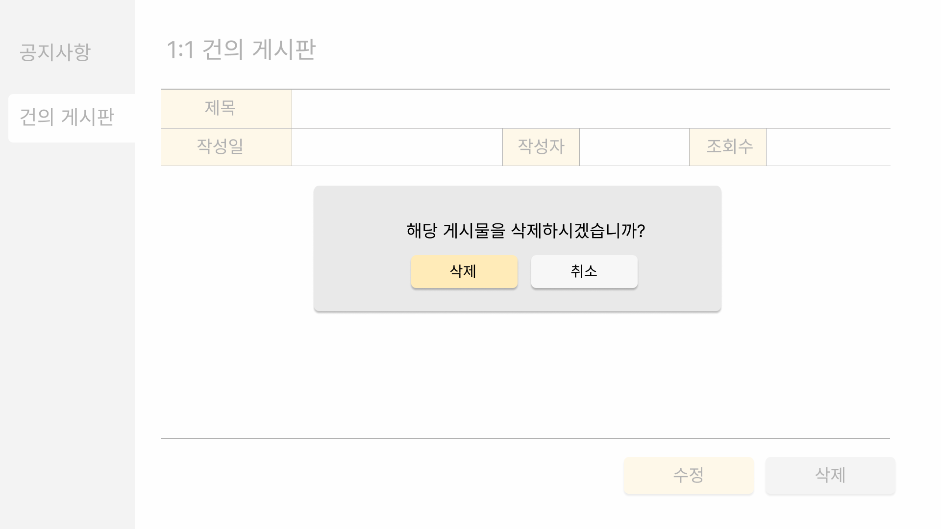
StoryBoard
Page Title | 건의사항 삭제
Page Number | page5-5
Menu | 건의 게시판
Details
1. 삭제 버튼 : 삭제 버튼 클릭 시 경고창 알림 2. 삭제 경고창 : 해당 게시물 삭제 및 취소
2
1

Slide 43
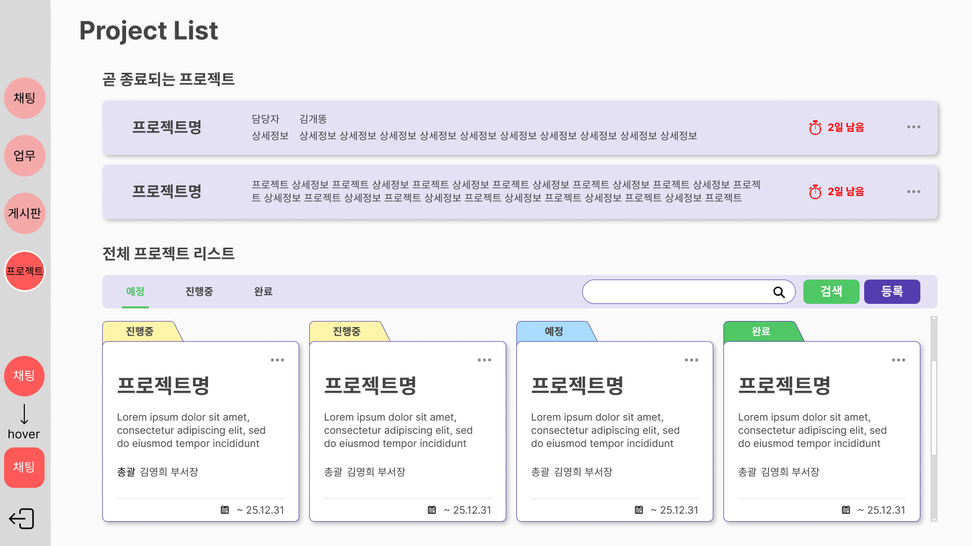
StoryBoard
Page Title | 프로젝트 리스트
Page Number | page6-1
Menu | 프로젝트
details
1. 곧 종료되는 프로젝트 : 기한이 얼마 남지 않은 프로젝트를 UI 에 출력 2. 전체 프로젝트 리스트 : 프로젝트의 전체적인 리스트 제공 3. 예정 / 진행중 / 완료 : 프로젝트 항목을 예정 / 진행중 / 완료로 나누어 분류 4. 검색 : 원하는 프로젝트 항목을 검색 5. 등록 : 프로젝트 등록. page6-2 로 이동 6. … :삭제 버튼이 숨겨져 있음. page6-4
1
2
4
5
3
6

Slide 44
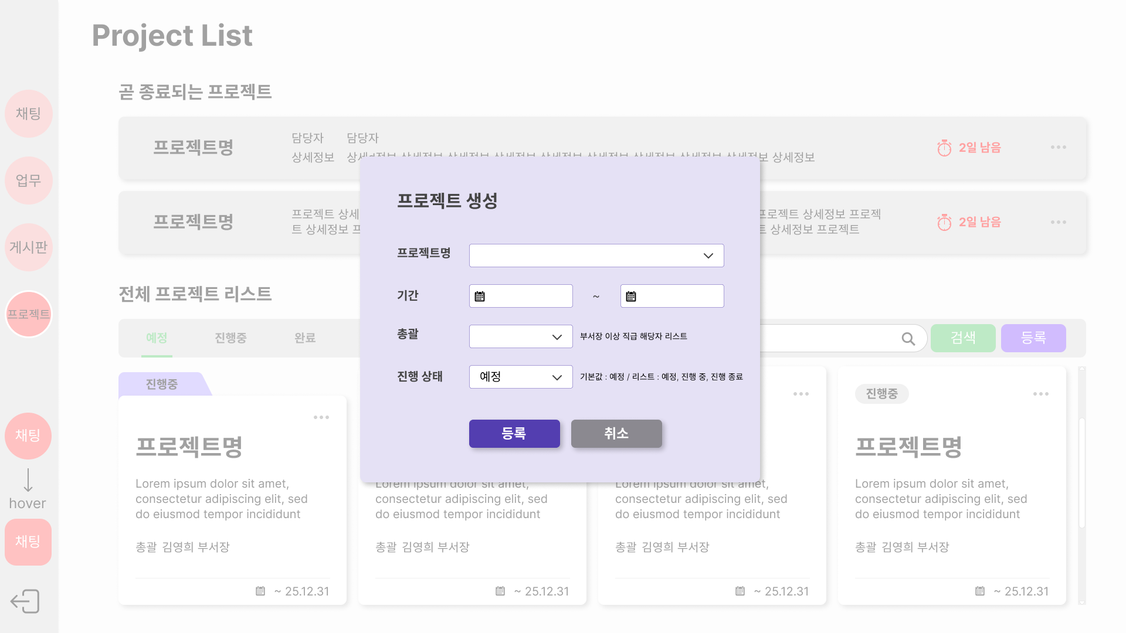
StoryBoard
Page Title | 프로젝트 생성
Page Number | page6-2
Menu | 프로젝트
details
1. 프로젝트 생성 : 프로젝트 생성 팝업 2. 프로젝트 명 : 프로젝트 명 기입 3. 기간 : 프로젝트 기간 설정 4. 총괄 : 프로젝트 총괄 부서장 설정 5. 진행 상태 : 예정 / 진행 / 완료 로 진행 상태 설정 6 .등록 : 프로젝트 등록. page6-1 로 이동 7. 취소 : 프로젝트 생성 취소. page6-1로 이동.
1
2
3
4
5
6
7

Slide 45
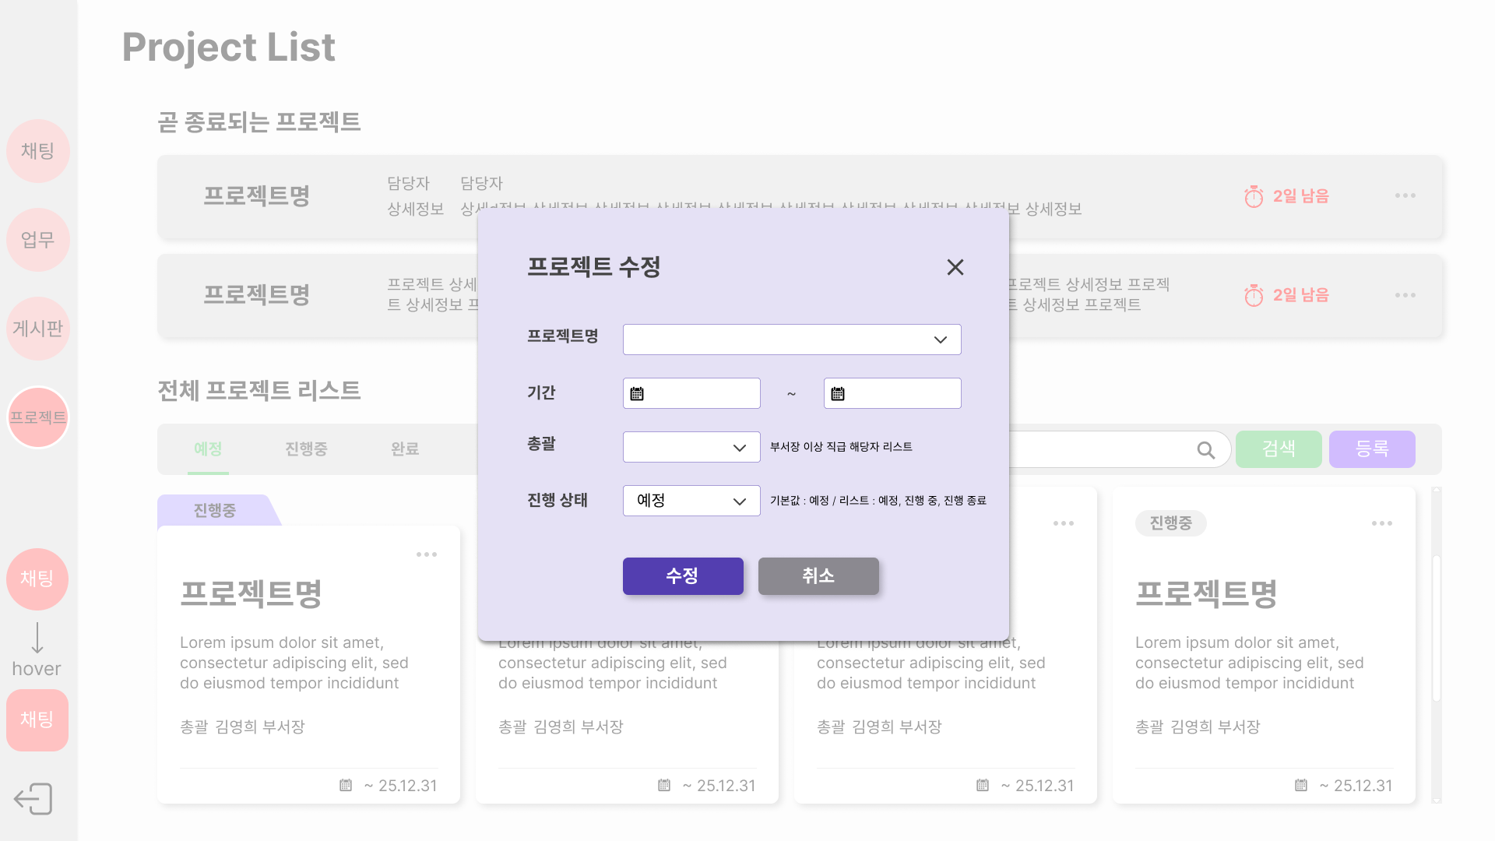
StoryBoard
Page Title | 프로젝트 상세 겸 수정
Page Number | page6-3
Menu | 프로젝트
details
1. 프로젝트 수정 : 프로젝트 수정 팝업 2. 프로젝트 명 : 프로젝트 명 수정 3. 기간 : 프로젝트 기간 수정 4. 총괄 : 프로젝트 총괄 부서장 수정 5. 진행 상태 : 예정 / 진행 / 완료 로 진행 상태 수정 6. 수정 : 프로젝트 수정. page6-1 로 이동 7. 취소 : 프로젝트 수정 취소. page6-1로 이동
1
2
3
4
5
6
7

Slide 46
StoryBoard
Page Title | 채팅방 생성 화면
Page Number | page2-2
Menu | 채팅
details
*새로운 채팅방 생성 페이지 1. 채팅방 이름 : 채팅방 이름 입력 2. 프로젝트 이름 : 귀속된 프로젝트 선택 3. 인원 초대 : 초대할 사원명 입력 4. 입력한 사원 초대 버튼 : 입력->선택한 사원 초대 5. 초대한 사원 미리보기 : 초대한 사원 이미지 보기 6. 채팅방 만들기 버튼 : 채팅방 생성
1

Slide 47
StoryBoard
Page Title | 조직도
Page Number | page7
Menu | 사내 조직도 (출력 화면에 따라 활용하여 사용)
details
채팅방 초대 사원리스트 조회
2

Slide 48
1차/3차 요구사항 기반
FlowChart

Slide 49
로그인
로그인 화면
(Page 1-1)
로그인 시도
아이디,
비밀번호 검증
Fail
“아이디 혹은 비밀번호가 잘못되었습니다” 출력
Empty Field
Login Success
인사담당자
인가?
일반 화면의
채팅 화면으로 이동
(Page 2)
No
Yes
인사담당자 사원리스트
화면으로 이동
(Page 1-2)

Slide 50
Nav bar
사원 상세정보/수정 화면으로 이동
(Page 1-4)
Nav bar 화면
(Page 7-1)
로그인 화면으로 이동
(Page 1-1)
Nav bar 화면
(Page 7-1)
회원정보 수정 클릭
인사
담당자인가?
예
회원관리 클릭
채팅 클릭
업무 클릭
게시판 클릭
프로젝트 클릭
프로필 이미지 클릭
로그아웃 클릭
예
인사 담당자
Nav bar
(Page 7-3)
이미지 클릭
로그아웃 버튼 클릭
로그아웃 하시겠습니까?
인사담당자인가?
채팅 화면
(page 2-1)
업무리스트
화면
(page 3-1)
게시판 리스트 화면
(page4-1)
팀장 이상의
직급인가?
사원 상세정보/수정 화면
(Page 1-4)
로그아웃
하시겠습니까?
팝업
아니오
아니오
CEO인가?
CEO Nav bar
(Page 7-2)
기존 화면 출력
예
Yes
No
Yes
No
Yes
No
프로젝트 클릭
프로젝트 화면으로 이동
(Page 4-1)
아니오
사원 Nav bar
(Page 7-1)
게시판 클릭
인사담당자
사원리스트 화면
(Page 1-2)
프로젝트 리스트 화면 (page6-1)
로그인 화면
(Page 1-1)
이전 화면
출력
게시판 화면으로 이동
(Page 5-1)
“제한된 접근입니다”
팝업
“제한된 접근입니다”
팝업
업무 클릭
채팅 클릭
업무 화면으로 이동
(Page 3-1)
채팅 화면으로 이동
(Page 2-1)

Slide 51
인사담당자 - 사원리스트
곡선 -> 직선으로 변경
인사담당자 사원리스트 화면
(Page 1-2)
인사담당자
사원리스트 화면
(Page 1-2)
검색
-리스트 출력되는 거까지 쓰기
사원 등록
버튼 클릭
자세히 버튼 클릭
사원 조직도 화면
(부서 단위)
검색어 구분 선택
페이지 순번 선택
페이지 이동
검색어 입력
사원 등록
버튼 클릭
자세히 버튼 클릭
사원 조직도 화면
(부서 단위)
사원 등록
화면으로 이동
(Page 1-3)
사원 상세정보/수정
화면으로 이동
(Page 1-4)
검색 프로세스
해당 순번 페이지
사원리스트 화면
(Page 1-2)
사원 등록 화면으로 이동
(Page 1-3)
사원 상세정보/수정 화면으로 이동
(Page 1-4)
입력한 검색어 해당
사원 리스트 출력
(Page 1-4)

Slide 52
사원 등록화면
사원 등록 화면
(page1-3)
아이디 중복확인 클릭
부서 클릭
직급 클릭
등록 클릭
취소 클릭
중복 확인
중복 확인
완료 여부
부서 리스트 출력
직급 리스트
출력
중복 아닐 시
중복일 시
Complete
not completed
“사용할 수 있는 아이디입니다.”
출력
“중복된 아이디 입니다,”
출력
등록 프로세스
“중복확인을 완료해주세요”
출력
인사담당자
사원리스트 화면
(page1-2)

Slide 53
사원 상세정보 / 수정
사원 상세정보/수정 화면
(page1-4)
부서 수정
직급 수정
사진 클릭
비밀번호
입력
주소 입력
이메일
입력
취소 클릭
인사담당자인가?
인사담당자인가?
사진 파일 업로드
Yes
No
Yes
No
수정할
부서 선택
선택 불가
수정할
직급 선택
선택 불가
수정 클릭
수정 프로세스
사원리스트
화면으로 이동
(page1-2)

Slide 54
채팅
채팅 화면
(page 2-1)
초대 화면
채팅방 리스트 화면
채팅방 화면
AI 요약 화면

Slide 55
채팅 - 초대화면
채팅 화면
(page 2-1)
초대 화면
조직도 보기
클릭
조직도 화면 팝업
(page 7)
사원
이름 클릭
page7(조직도)<< 어디 있어요?
>담당 확인 필요 / 이후에..작업…. ㅠㅠ
초대 희망 사원 체크
(복수 가능)
초대하기 버튼 클릭
초대 리스트에서
해당 사원 삭제
초대 프로세스

Slide 56
채팅 - 채팅리스트 / 채팅방
채팅 화면
(page 2-1)
채팅방 리스트 화면
채팅방 화면
채팅방 클릭
버튼 클릭
채팅메세지 입력
채팅방 생성
화면으로 이동
(page 2-2)
Enter
기존 채팅방 화면 지우기
새로운 채팅방 화면
출력
채팅메세지 출력

Slide 57
채팅 - AI 요약 화면
채팅 화면
(page 2-1)
AI 요약 화면
24시간 채팅 내용
요약
기간 지정 채팅 내용 요약
오늘 하루 요약 클릭
(캘린더)
시작일 선택
(캘린더)
종료일 선택
24시간 채팅 내용
요약 프로세스
요약하기 클릭
24시간 채팅 내용
요약 출력
지정 기간 채팅 내용 요약 출력

Slide 58
채팅방 생성
채팅방 생성화면
(page 2-2)
채팅방 이름 기입
연관 프로젝트 선택
Dropdown List 중
선택

Slide 59
업무 - 업무 리스트
업무 리스트 화면
(page 3-1)
보여줄 사원이
5명 이상인가?
담당업무/요청업무 클릭
드래그로 업무를
다른 상태 항목으로 이동
해당 업무 클릭
업무 등록 클릭
항목 반전,
해당하는 리스트 화면 출력
(page 3-1)
완료 상태로 이동 시
업무 상세 화면
(page 3-3)
사원 이미지 → (+n) 표기
클릭 시, 리스트 화면 출력
사원 이미지 나열
팀원 직급인가?
팀원(자신만),
팀장(자신+팀원), 부서장(자신+팀장)의 이미지만 보여줌
팀원 직급인가?
“팀원은 등록할 수 없습니다”
출력
업무 등록
화면
(page 3-2)
클릭한 사원의 업무 리스트
화면 출력
(page 3-1)
완료 프로세스
“팀원은
업무를 완료시킬
수 없습니다”
팝업

Slide 60
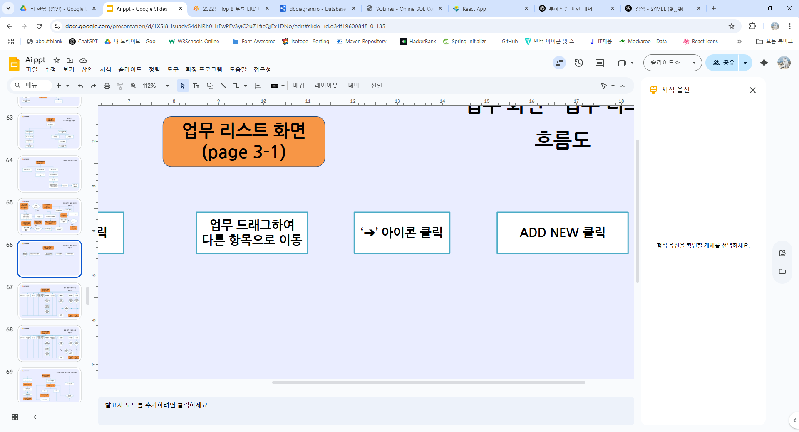
업무 - 업무 상세
업무명/상태/분류 내용 안 써도 되는지 > 써야 함
진행기간/담당자 등 업무 등록 시 기입하는 내용의 최종 프로세스가 등록 프로세스라면 표 다시 만들어야하는 거 아닌지 (업무 등록화면 >>>> 진행기간/담당자 … >>>> 등록 클릭 <- 클릭 이 순서를 개념으로 했을 때) > 값 입력 안해도 등록 버튼 눌림 > 값 입력하라는 경고창 뜸
업무 상세 화면
(page 3-2)
업무명 기입
업무 상태
선택
분류 선택
(캘린더)
시작일 선택
(캘린더)
종료일 선택
버튼 클릭
상세 내용 기입
(선택사항)
수정 클릭
삭제 클릭
‘ <-’ 클릭
본인+
하위사원 조직도
(팝업)
값이 모두
입력
되어있는가?
정말 삭제
하시겠습니까?
(팝업)
뒤로 이동
하시겠습니까?
(팝업)
담당 희망 사원 선택
(복수 가능)
No
값을
입력해주세요.
(팝업)
No
No
Yes
Yes
Yes
삭제
프로세스
담당자
지정 버튼 클릭
Yes
수정
프로세스
업무 리스트 화면
(page 3-1)
진행기간 input box 클릭
담당자 클릭
등록 클릭
취소 클릭
<- 클릭
담당자 리스트 화면 출력,
본인과 본인보다 아래 사람
()
등록 프로세스
캘린더 화면 출력
()
정말
삭제하시겠습니까?
(팝업)
뒤로 이동하시겠습니까?
(팝업)
날짜 선택하고 완료버튼 클릭
다중 선택하고
완료버튼 클릭
예
예
업무 리스트 화면으로 이동
(page 3-1)
input box에 해당 날짜 입력
input box에
해당 사원들 입력

Slide 61
업무 - 업무 등록
업무명/상태/분류 내용 안 써도 되는지 > 써야 함
진행기간/담당자 등 업무 등록 시 기입하는 내용의 최종 프로세스가 등록 프로세스라면 표 다시 만들어야하는 거 아닌지 (업무 등록화면 >>>> 진행기간/담당자 … >>>> 등록 클릭 <- 클릭 이 순서를 개념으로 했을 때) > 값 입력 안해도 등록 버튼 눌림 > 값 입력하라는 경고창 뜸
업무 등록 화면
(page 3-3)
업무명 기입
업무 상태
선택
분류 선택
(캘린더)
시작일 선택
(캘린더)
종료일 선택
버튼 클릭
상세 내용 기입
(선택사항)
등록 클릭
취소 클릭
‘ <-’ 클릭
본인+
하위사원 리스트
(팝업)
값이 모두
입력
되어있는가?
정말 취소
하시겠습니까?
(팝업)
뒤로 이동
하시겠습니까?
(팝업)
담당 희망 사원 선택
(복수 가능)
No
값을
입력해주세요.
(팝업)
No
No
Yes
Yes
Yes
담당자
지정 버튼 클릭
등록
프로세스
업무 리스트 화면
(page 3-1)
진행기간 input box 클릭
담당자 클릭
등록 클릭
취소 클릭
<- 클릭
담당자 리스트 화면 출력,
본인과 본인보다 아래 사람
()
등록 프로세스
캘린더 화면 출력
()
정말
삭제하시겠습니까?
(팝업)
뒤로 이동하시겠습니까?
(팝업)
날짜 선택하고 완료버튼 클릭
다중 선택하고
완료버튼 클릭
예
예
업무 리스트 화면으로 이동
(page 3-1)
input box에 해당 날짜 입력
input box에
해당 사원들 입력

Slide 62
게시판
게시판 리스트 화면 (page4-1)
등록 버튼 클릭
게시물 제목 클릭
Data 비활성화
게시글 등록 화면
(page4-2)
게시글 상세조회 화면 (page4-3)
내용 작성 후
등록 버튼 클릭
수정
삭제
Data 저장
Yes
게시글 수정 화면 (page4-4)
삭제여부 확인 팝업
No
게시글 상세조회 화면 (page4-3)
Data 수정

Slide 63
프로젝트
프로젝트 리스트 화면 (page6-1)
프로젝트 리스트 화면 (page6-1)
생성 버튼 클릭
각 카드의
프로젝트명 클릭
Data 비활성화
프로젝트 생성 화면
(page6-2)
프로젝트 수정(조회) 화면 (page6-3)
Yes
내용 변경 후
수정 버튼 클릭
삭제여부 확인 팝업
등록
취소
No
내용 작성 후
생성 버튼 클릭
수정
삭제
Data 수정
Data 저장

Slide 64

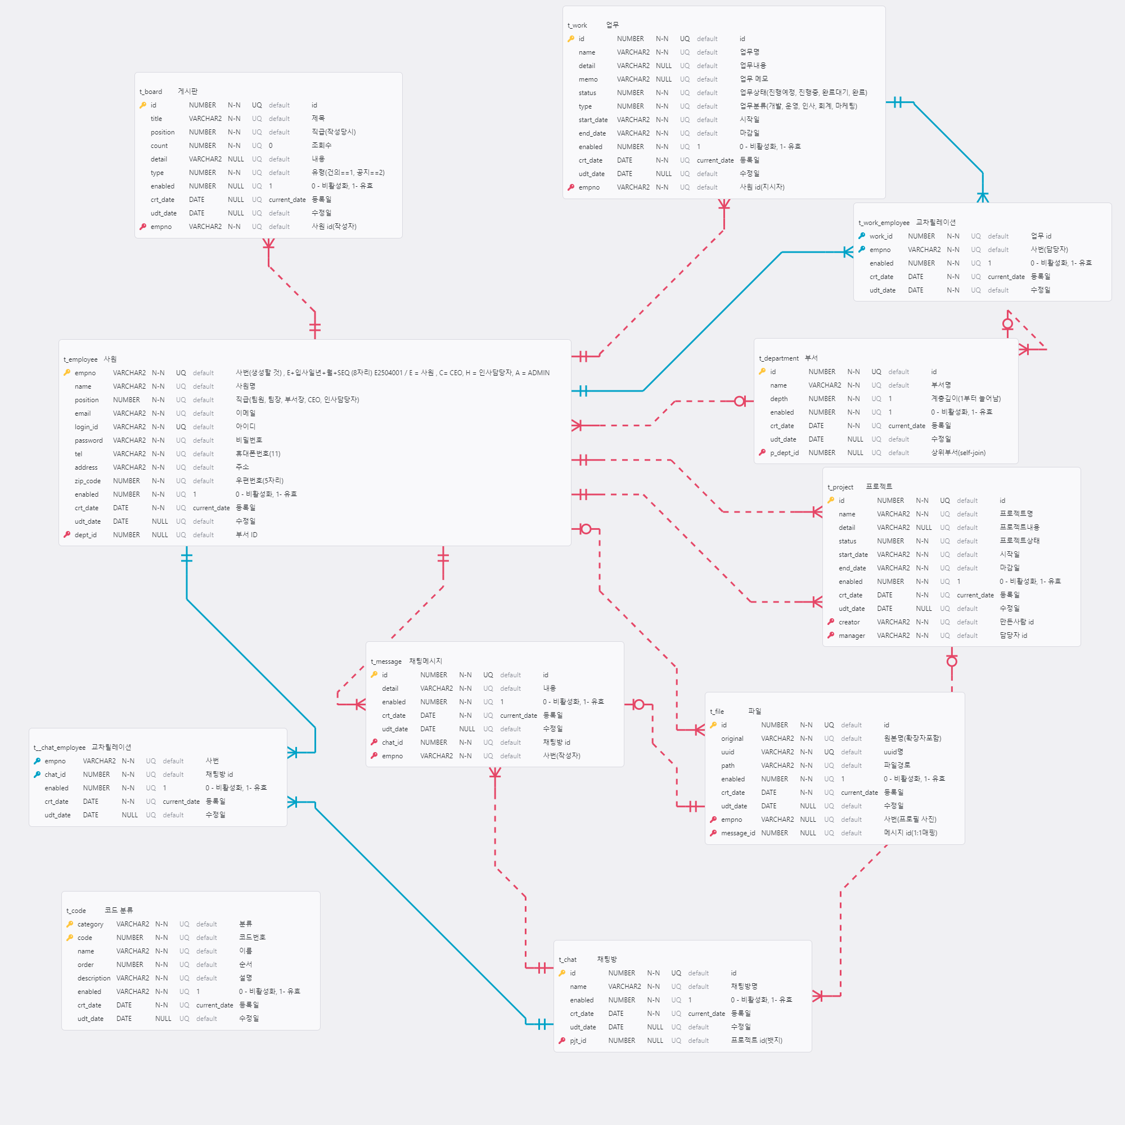
ERD
Notes:
ERD를 통해 엔티티별 관계확립과 기회단계 마무리

Slide 65

Code (1) API 명세서
분류 | 기능 | HTTP METHOD | API PATH
Autorization | 로그인 | POST | /auth/login
 | 로그아웃 | POST | /logout
사원관리 | 사원 등록 | POST | /employee/register
 | 사원 서치 | GET | /employee/search
 | 사원 조회 | GET | /employee
 | 사원 수정 | PUT | /employee/{empno}
 | 사원 삭제 | DELETE | XX
 | 사원 리스트 | GET | /employee
Notes:
<<65-69슬라이드>> 각 화면별 백엔드 컨트롤러 생성과 상세uri 설정
우리는 REST API를 사용했기 때문에 HTTP Method로 간편하게 백엔드에서 요청을 받아 처리가 가능했다.
기본적인 로그인 + 로그아웃 처리
사원관리 관련 CRUD

Slide 66
Code (1) API 명세서
분류 | 기능 | HTTP METHOD | API PATH
채팅 방 | 채팅방 등록 | POST | /chat
 | 채팅방 조회 | GET | /chat/l{id}
 | 채팅방 수정(초대) | PUT | /chat/{id}
 | 채팅방 리스트 | GET | /chat/list/{empno}
 | 채팅방 삭제 및 퇴실 | DELETE | /chat/{id}
채팅메세지 | 채팅방 메시지 리스트 | GET | /message
 | 채팅방 메세지 요약 | POST | /message/{id}/summarize
Notes:
각 화면별 백엔드 컨트롤러 생성과 상세uri 설정
채팅관련 채팅방 CRUD
채팅메시지 리스트와 AI 기능을 활용한 요약

Slide 67
Code (1) API 명세서
분류 | 기능 | HTTP METHOD | API PATH
업무 | 업무 등록 | POST | /work
 | 업무 조회 | GET | /work/{id}
 | 업무 수정 | PUT | /work/{id}
 | 업무 삭제 | DELETE | /work/{id}
 | 업무 리스트 | GET | /work
Notes:
각 화면별 백엔드 컨트롤러 생성과 상세uri 설정
-업무관련 CRUD + List

Slide 68
Code (1) API 명세서
분류 | 기능 | HTTP METHOD | API PATH
공지 게시판 | 게시글 등록 | POST | /board/Notice/register
 | 게시글 서치 | GET | /board/Notice/search
 | 게시글 조회 | GET | /board/Notice/{id}
 | 게시글 수정 | PUT | /board/Notice/{id}
 | 게시글 삭제 | DELETE | /board/Notice/{id}
 | 게시글 리스트 | GET | /board/Notice
건의 게시판 | 게시글 등록 | POST | /board/Feedback/register
 | 게시글 서치 | GET | /board/Feedback/{id}/search
 | 게시글 조회 | GET | /board/Feedback/{id}
 | 게시글 수정 | PUT | /board/Feedback/{id}
 | 게시글 삭제 | DELETE | /board/Feedback/{id}
 | 게시글 리스트 | GET | /board/feedback
Notes:
각 화면별 백엔드 컨트롤러 생성과 상세uri 설정
-게시판은 공지게시판과 건의게시판으로 분리를 했는데
각 게시판의 기능이 미묘하게 다르기 때문에
실제로 시연할때 보여드림

Slide 69
Code (1) API 명세서
분류 | 기능 | HTTP METHOD | API PATH
프로젝트 | 프로젝트 등록 | POST | /project
 | 프로젝트 조회 | GET | /project/{id}
 | 프로젝트 수정 | PUT | /project/{id}
 | 프로젝트 삭제 | DELETE | /project/{id}
 | 프로젝트 리스트 | GET | /project
 | 곧 종료되는 프로젝트 | GET | /project/upComing
 | 채팅방 생성 시 필요한 프로젝트 리스트 | GET | /project/status
Notes:
각 화면별 백엔드 컨트롤러 생성과 상세uri 설정
-프로젝트 관련 CRUD와 프로젝트의 상태와 고려요소를 감안한 List

Slide 70
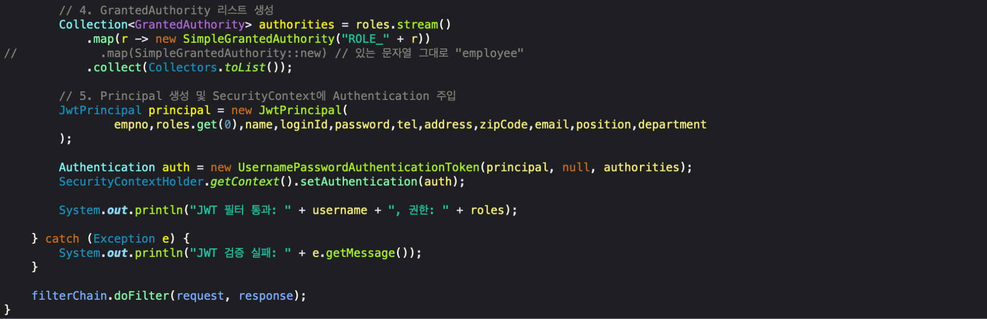
Code
(1) JWT 토큰 파싱을 통한 인증처리
필터 역할
백엔드 코드
Notes:
<<70-109슬라이드>> 실제 사용된 핵심기능 코드들
<<JWT>>JWT 토큰 파싱을 통한 인증처리 필터 역할

Slide 71
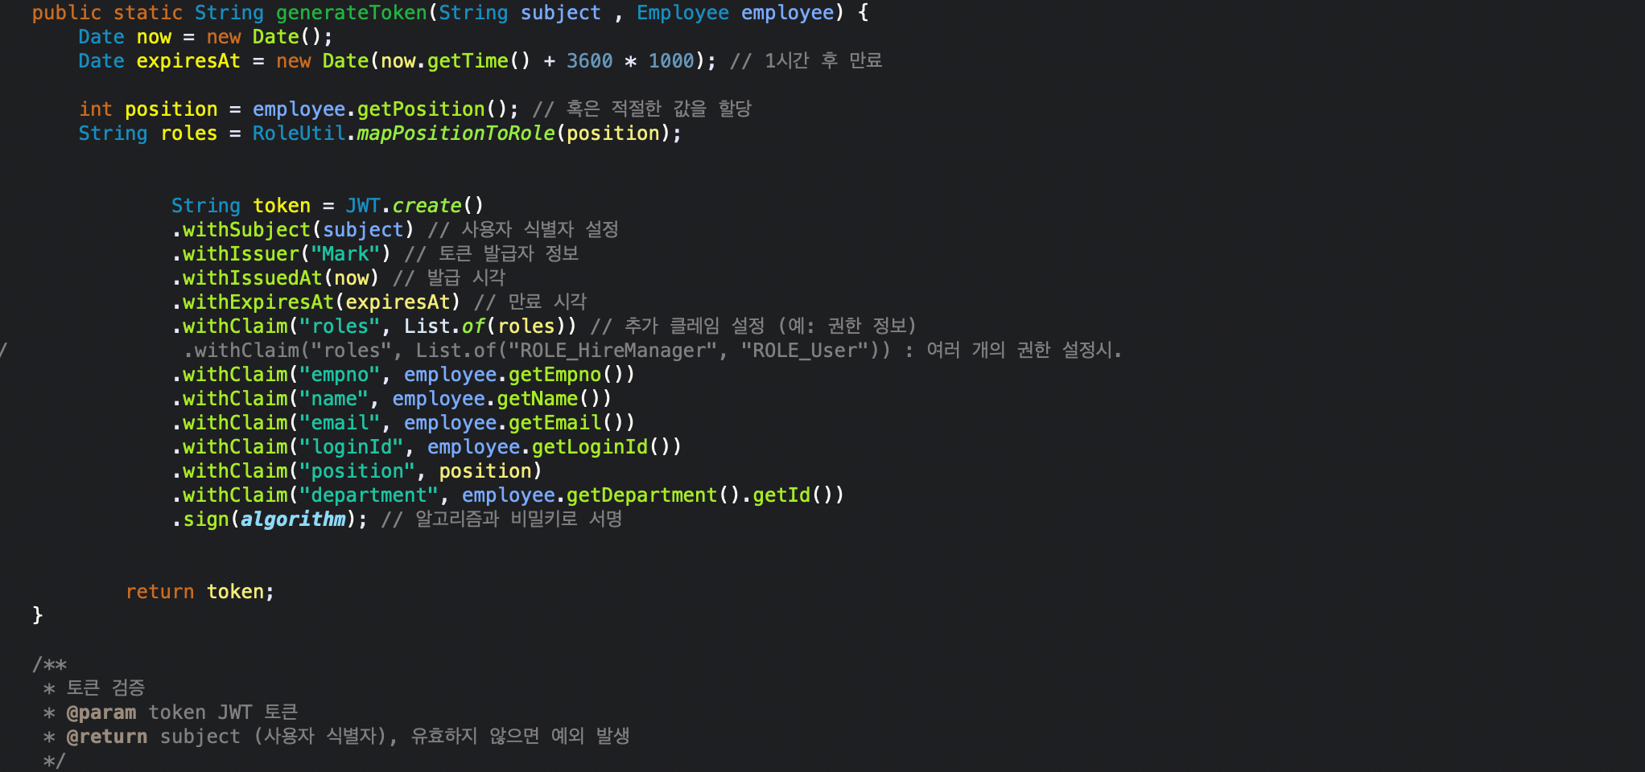
Code
(2) 로그인 시 이용자의 정보가 담긴 JWT
토큰 발행
백엔드 코드
Notes:
<<JWT>>로그인 시 이용자의 정보가 담긴 JWT 토큰 발행

Slide 72
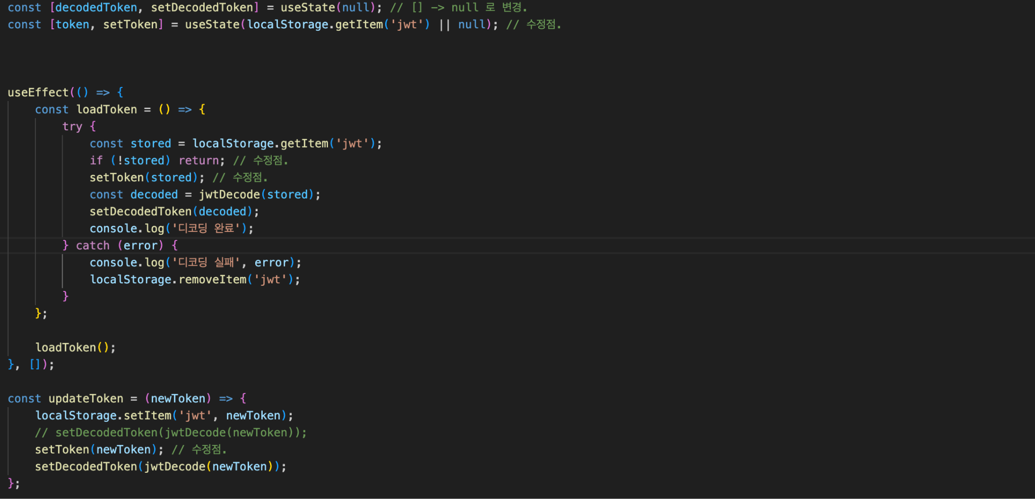
Code
(3) 프론트엔드에서 받은 jwt 토큰을
디코딩하여 로컬스토리지에 저장
프론트엔드 코드
Notes:
<<JWT>>프론트엔드에서 받은 jwt 토큰을 디코딩하여 로컬스토리지에 저장

Slide 73
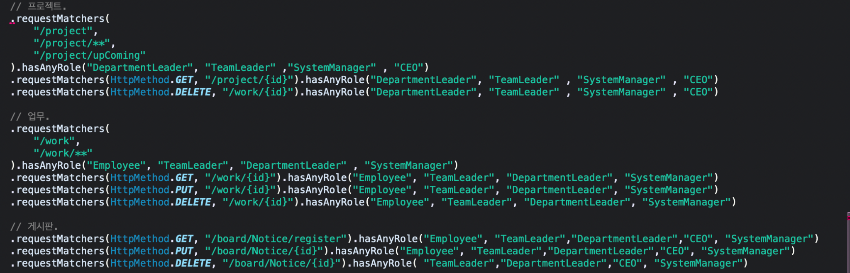
Code
(4) 권한에 따른 접근 가능 url을
지정한 Security 인가 처리
백엔드 코드
Notes:
<<JWT>>권한에 따른 접근 가능 url을 지정한 Security 인가 처리

Slide 74
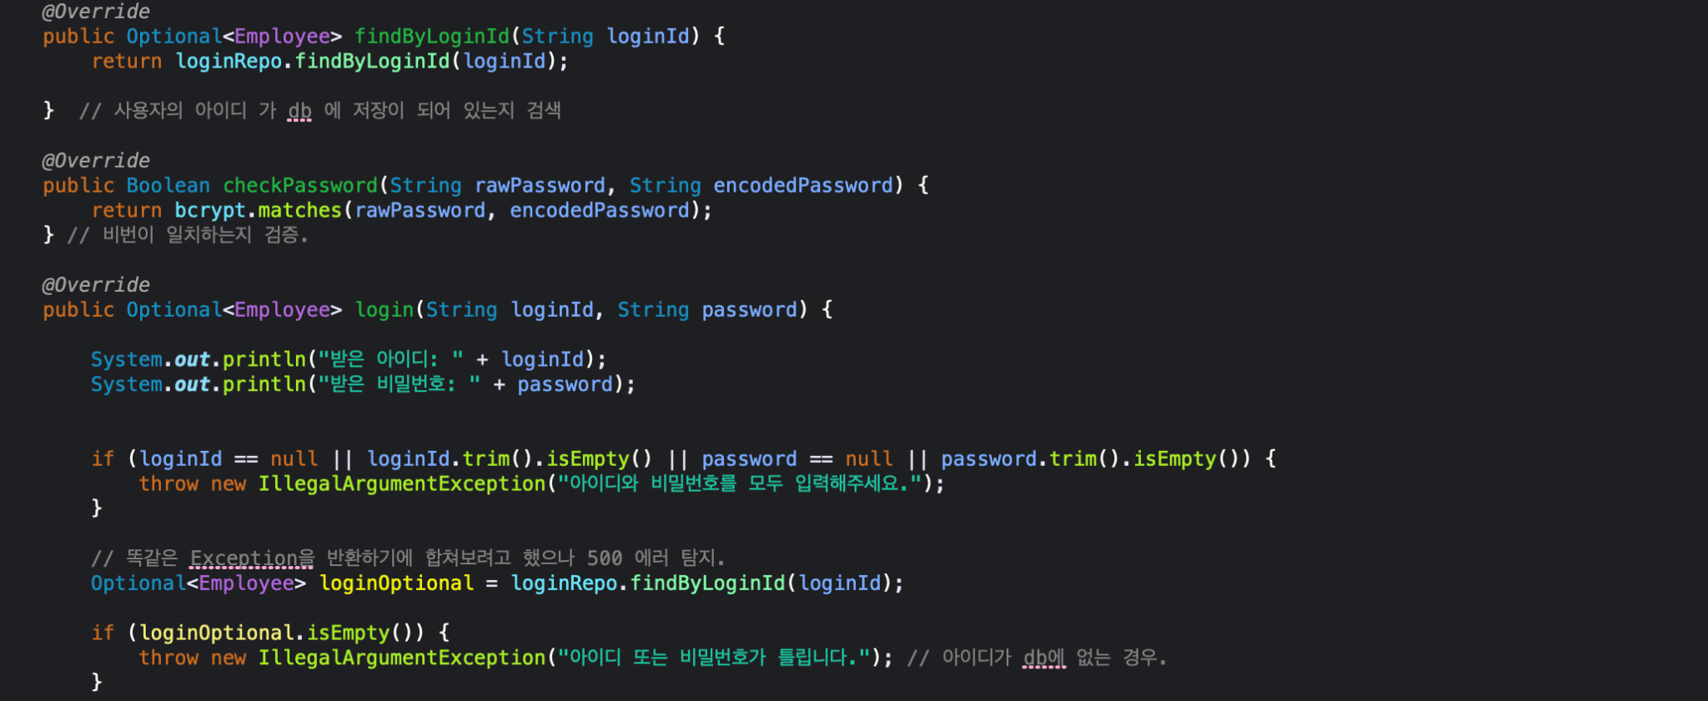
Code
(5) 로그인 시 사용자의 인증을 확인하는 로직
백엔드 코드
Notes:
<<JWT>>로그인 시 사용자의 인증을 확인하는 로직

Slide 75
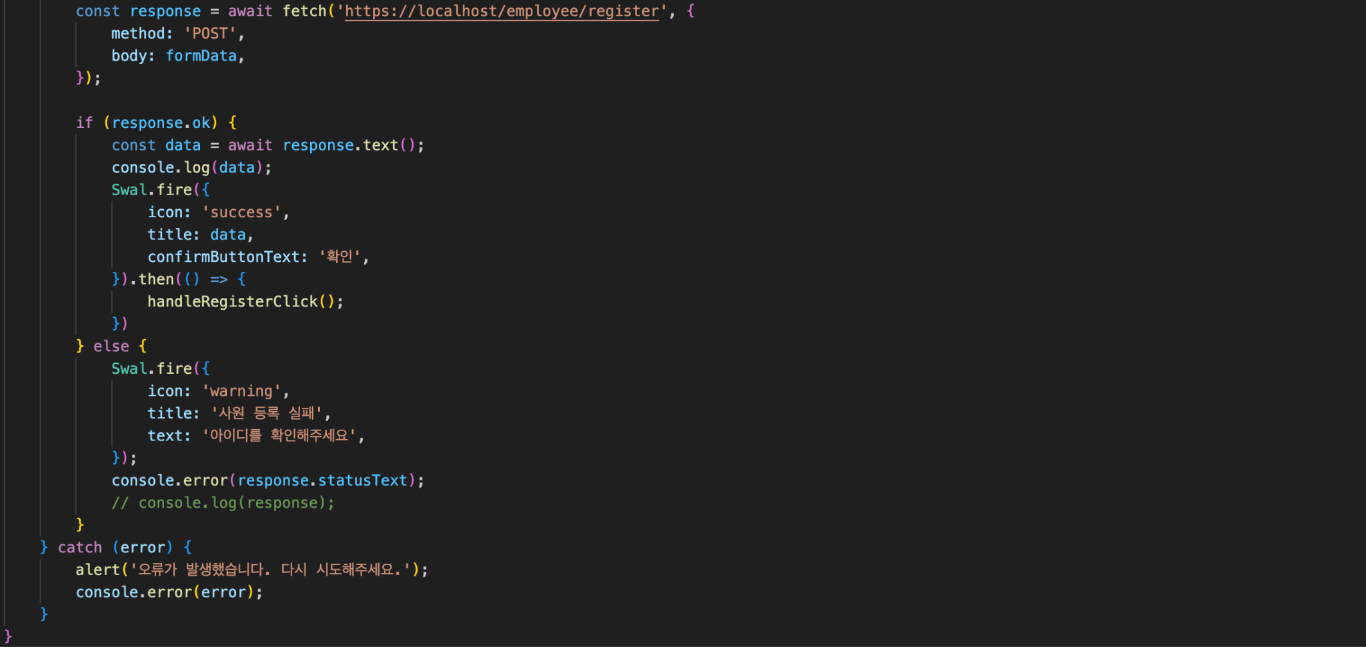
Code
(6) 사용자의 정보를 받아 백엔드 연동
프론트엔드 코드
Notes:
<<사원관리>>사용자의 정보를 받아 백엔드 연동

Slide 76
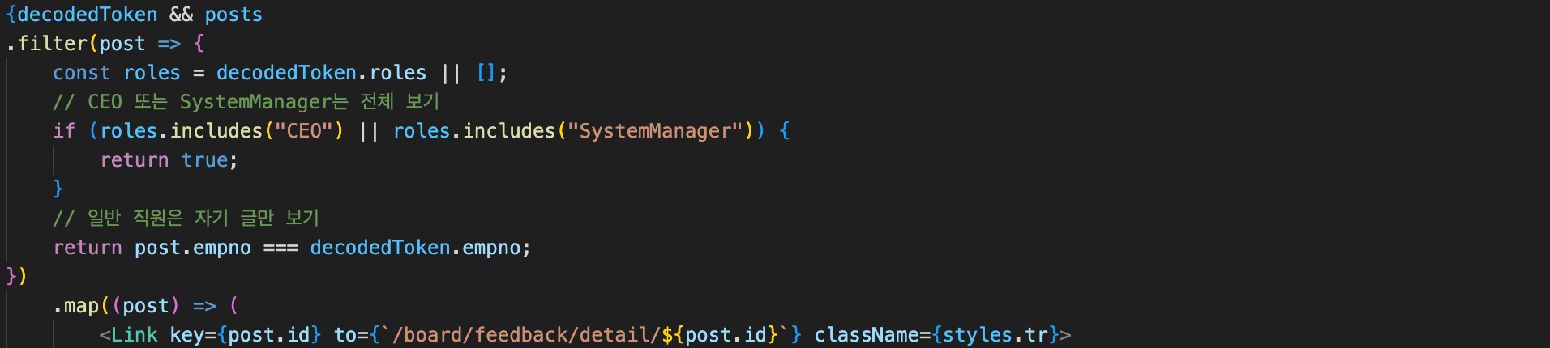
Code
(7) 건의 게시판 내 본인 게시글만
조회할 수 있는 기능
프론트엔드 코드
Notes:
<<게시판>>건의 게시판 내 본인 게시글만 조회할 수 있는 기능

Slide 77
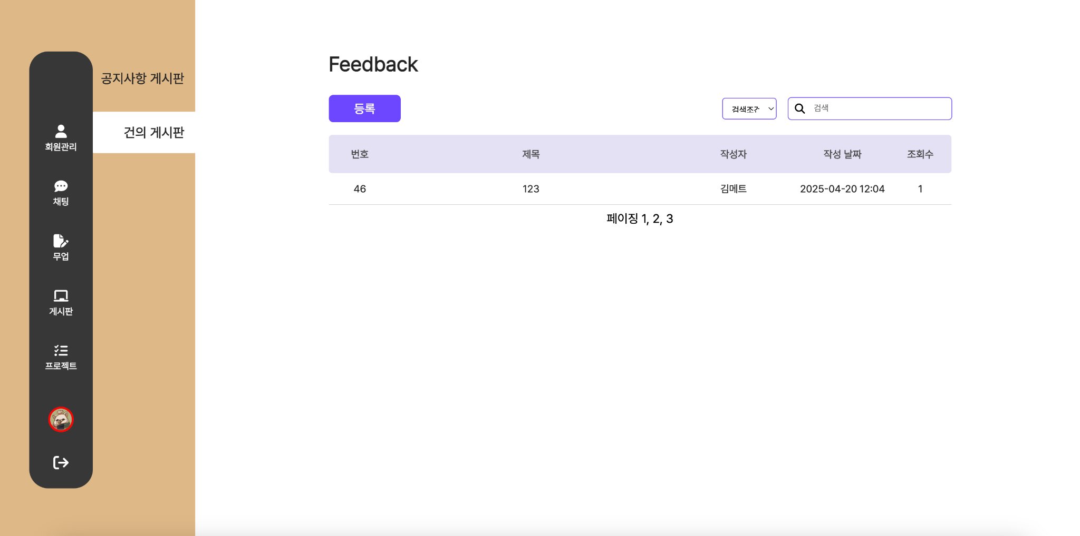
Code
(7) 건의 게시판 내 본인 게시글만
조회할 수 있는 기능
구현 화면
Notes:
<<구현>>건의 게시판 내 본인 게시글만조회할 수 있는 기능

Slide 78
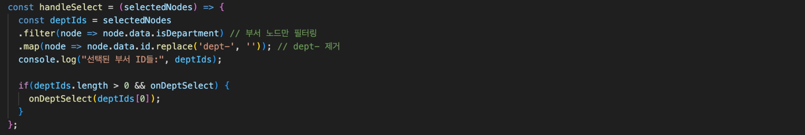
Code
(8) 조직도 내 부서클릭 가능한 기능
(사원관리화면 -> 부서클릭으로 리스트업)
프론트엔드 코드
Notes:
<<사원관리>>조직도 내 부서클릭 가능한 기능 (사원관리화면 -> 부서클릭으로 리스트업)

Slide 79
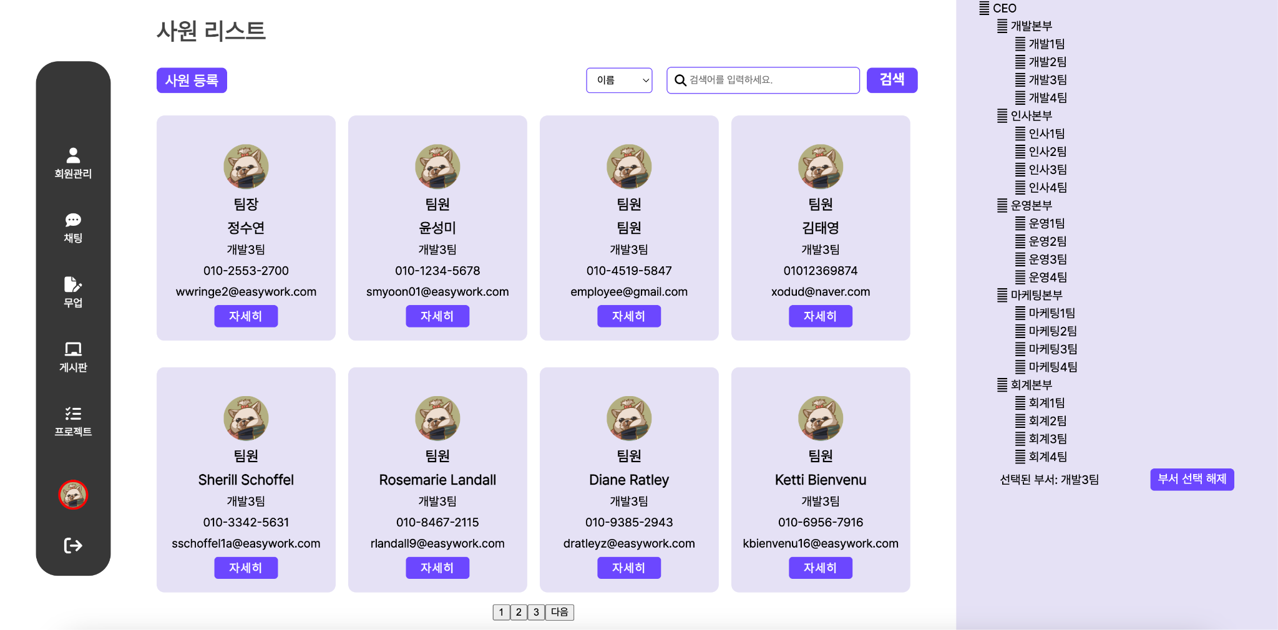

Code
(8) 조직도 내 부서클릭 가능한 기능
(사원관리화면 -> 부서클릭으로 리스트업)
구현 화면
Notes:
<<구현>>

Slide 80
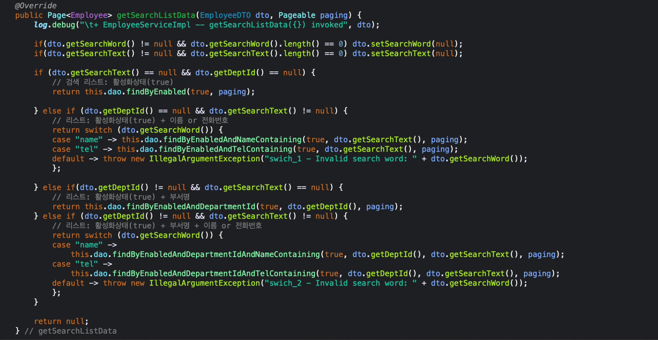
Code
(9) 사원의 이름, 전화번호 검색 시
특정 부서 내의 사원만 검색 가능한 기능
백엔드 코드
Notes:
<<사원관리>>사원의 이름, 전화번호 검색 시 특정 부서 내의 사원만 검색 가능한 기능

Slide 81
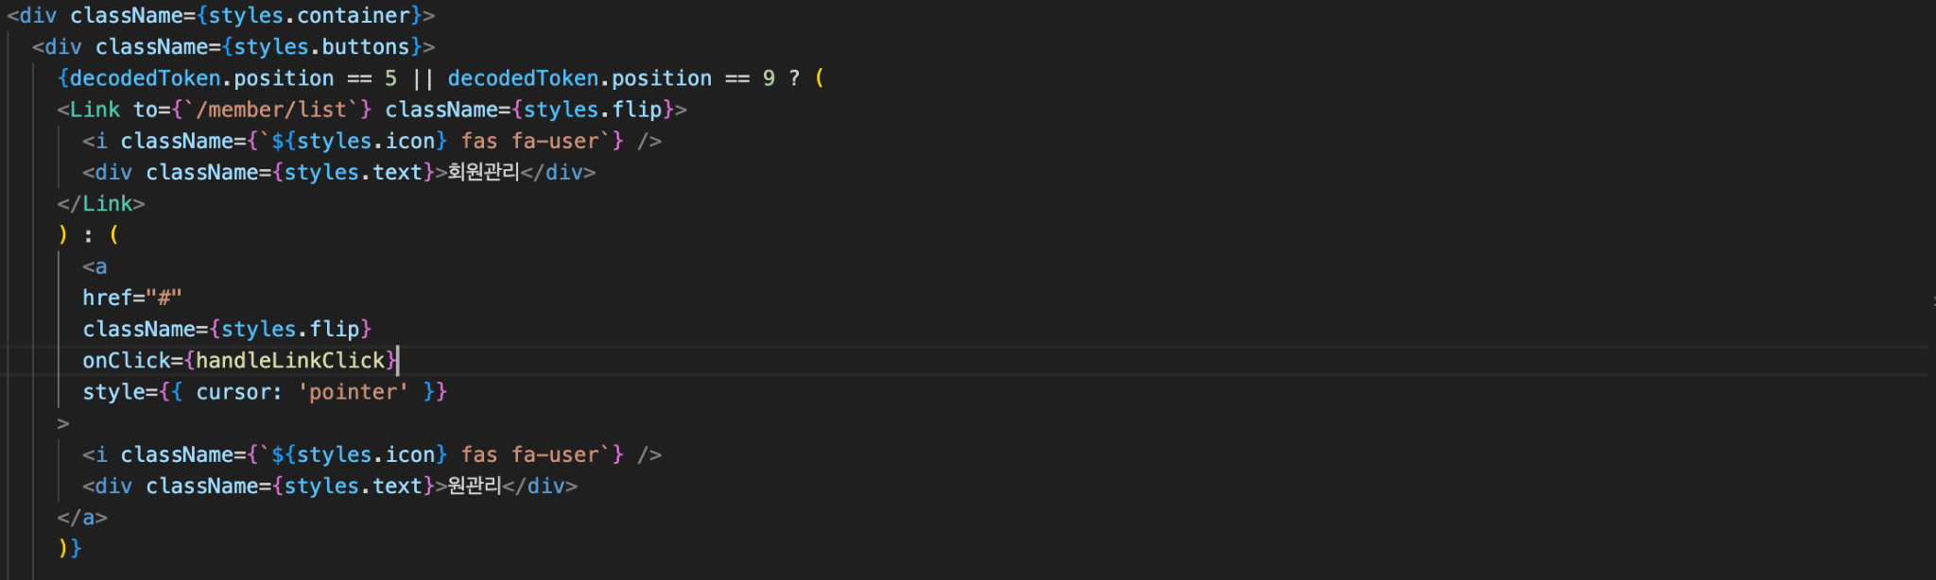
Code
(10) 인가에 따른 메뉴 접속
허용/비허용 기능
프론트엔드 코드
Notes:
<<사원관리>>인가에 따른 메뉴 접속 허용/비허용 기능

Slide 82
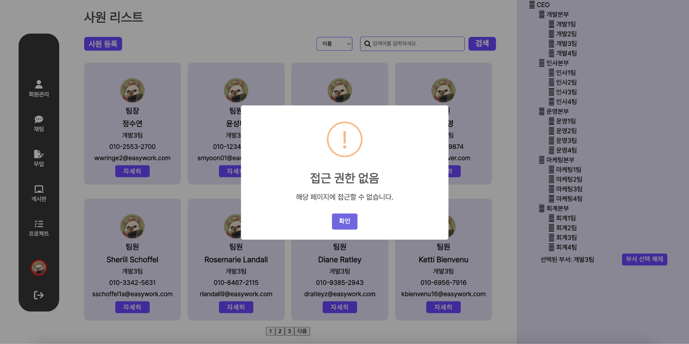
Code
(10) 인가에 따른 메뉴 접속
허용/비허용 기능
구현 화면
Notes:
<<구현>>

Slide 83
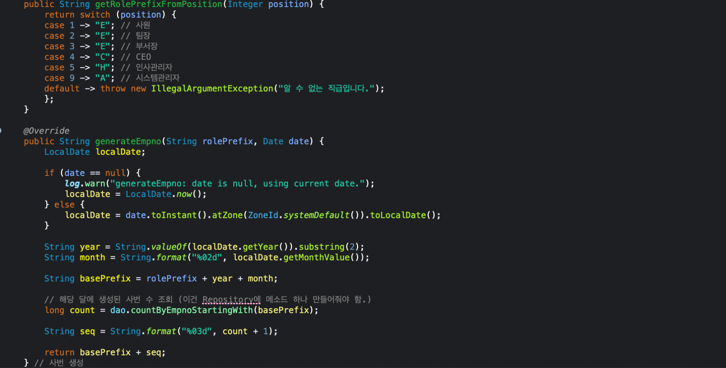
Code
(11) 유니크한 사번 생성 로직
백엔드 코드
Notes:
<<사원관리>>유니크한 사번 생성 로직

Slide 84
Code
(12) 사원정보 수정 시 비밀번호수정을 감지
백엔드 코드
Notes:
<<사원관리>>사원정보 수정 시 비밀번호수정을 감지

Slide 85
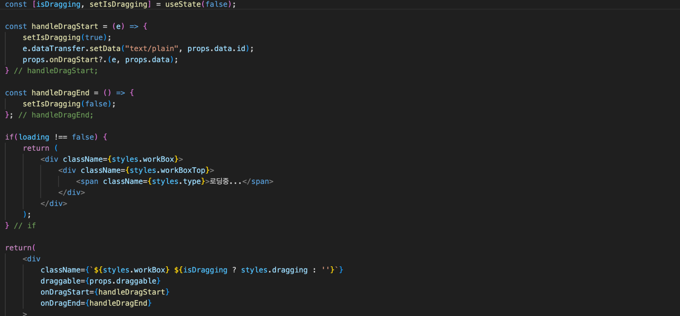
Code
(13) 드래그를 활용한 업무 리스트 수정 기능
(WorkBox.js)
프론트엔드 코드
Notes:
<<업무>>드래그를 활용한 업무 리스트 수정 기능 (WorkBox.js)

Slide 86
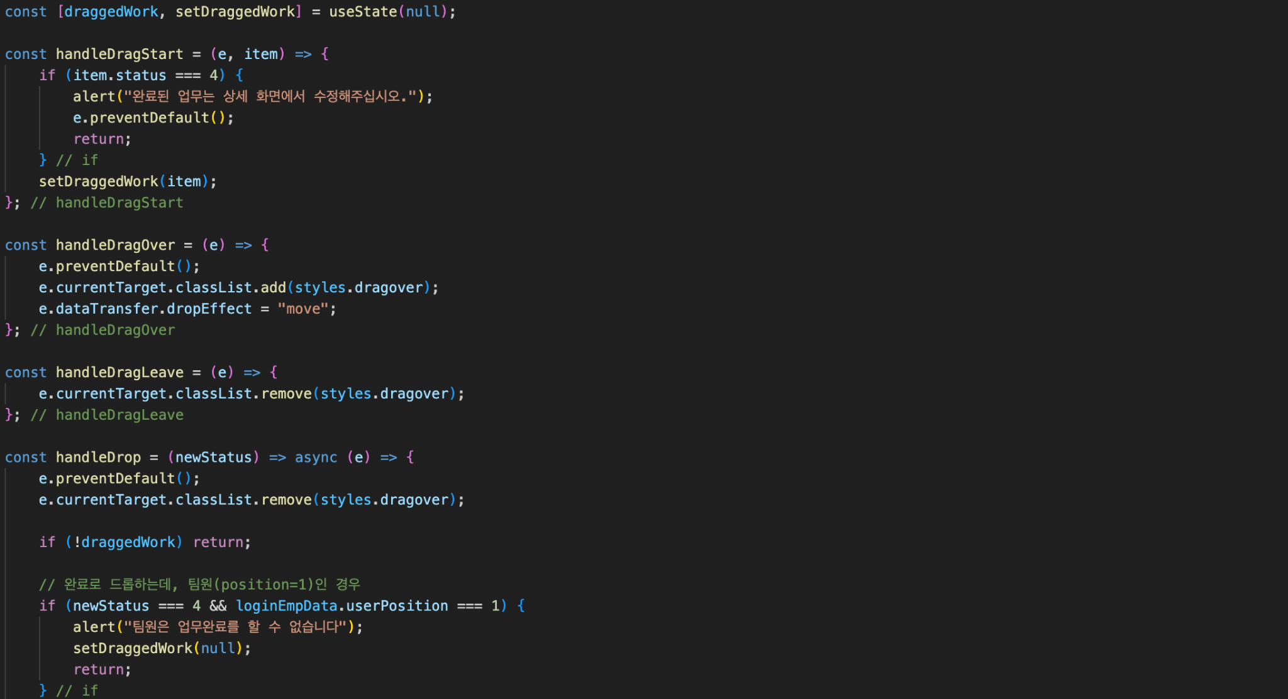
Code
(13) 드래그를 활용한 업무 리스트 수정 기능
(List.js)
프론트엔드 코드
Notes:
<<업무>>드래그를 활용한 업무 리스트 수정 기능 (List.js)

Slide 87
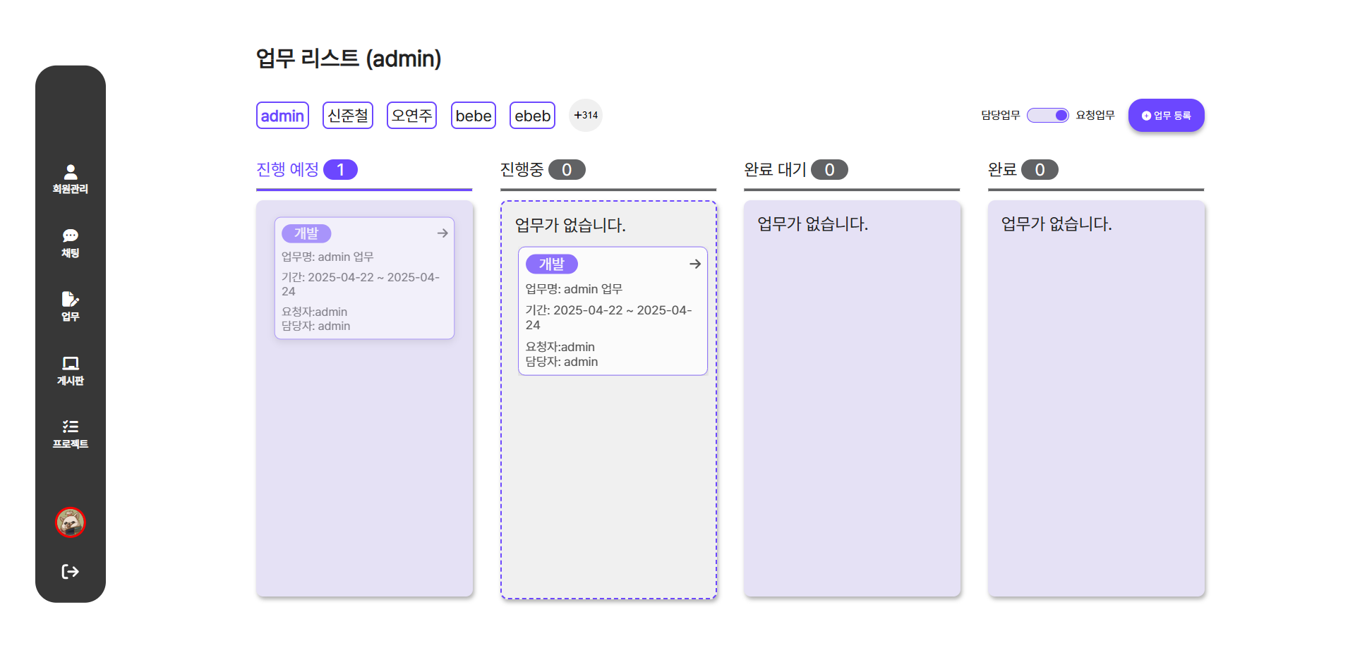
Code
(13) 드래그를 활용한 업무 리스트 수정 기능
구현 화면
Notes:
<<구현>>

Slide 88
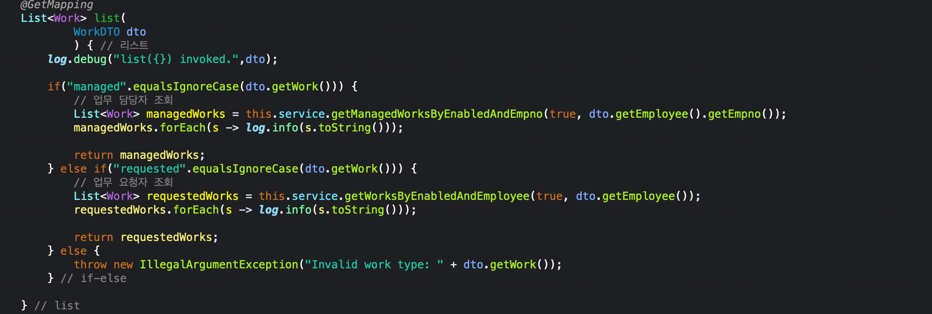
Code
(14) 조건부 조회
백엔드 코드
Notes:
<<업무>>조건부 조회

Slide 89

Code
(15) String -> Date 타입 변환
백엔드 코드
Notes:
<<업무>>String -> Date 타입 변환

Slide 90

Code
(16) 다양한 프랍스로 유지보수성 강화,
useCallback 등에 최적화 시 사용
프론트엔드 코드
Notes:
<<검색로직>>다양한 프랍스로 유지보수성 강화, useCallback 등에 최적화 시 사용

Slide 91

Code
(17) 검색어 입력에 따른 결과 즉시 출력
프론트엔드 코드
Notes:
<<검색로직>>검색어 입력에 따른 결과 즉시 출력

Slide 92

Code
(18) 프로젝트 관리 내 마감일자 기준 리스트 및 여러 조건에 따른
검색 리스트
프론트엔드 코드
Notes:
<<프로젝트>>프로젝트 관리 내 마감일자 기준 리스트 및 여러 조건에 따른 검색 리스트

Slide 93

Code
(18) 프로젝트 관리 내 마감일자 기준 리스트 및 여러 조건에 따른
검색 리스트
프론트엔드 코드
Notes:
이어서..

Slide 94

Code
(18) 프로젝트 관리 내 마감일자 기준 리스트 및 여러 조건에 따른
검색 리스트
백엔드 코드
Notes:
이어서..

Slide 95

Code
(18) 프로젝트 관리 내 마감일자 기준 리스트 및 여러 조건에 따른
검색 리스트
백엔드 코드
Notes:
이어서..

Slide 96

Code
(18) 프로젝트 관리 내 마감일자 기준 리스트 및 여러 조건에 따른
검색 리스트
백엔드 코드
Notes:
이어서..

Slide 97

Code
(18) 프로젝트 관리 내 마감일자 기준 리스트 및 여러 조건에 따른
검색 리스트
구현 화면
Notes:
<<구현>>

Slide 98

Code
(19) 각 메뉴 페이징 기능 및 스타일 구현
프론트엔드 코드
Notes:
<<프로젝트>>각 메뉴 페이징 기능 및 스타일 구현

Slide 99

Code
(19) 각 메뉴 페이징 기능 및 스타일 구현
프론트엔드 코드
Notes:
이어서..

Slide 100
Code
(19) 각 메뉴 페이징 기능 및 스타일 구현
구현 화면
Notes:
<<구현>>

Slide 101

Code
(20) 게시판 리스트 검색 기능 구현
백엔드 코드
Notes:
<<게시판>>게시판 리스트 검색 기능 구현

Slide 102

Code
(21) 게시판 JWT 토큰에서 사용자 정보
추출하여 게시물 등록
백엔드 코드
Notes:
<<JWT>>게시판 JWT 토큰에서 사용자 정보 추출하여 게시물 등록

Slide 103

Code
(21) 게시판 리스트
구현 화면
Notes:
<<구현>>

Slide 104

Code
(22) 채팅방 접속 시 웹소켓 연결 기능
프론트엔드 코드
Notes:
<<채팅>>채팅방 접속 시 웹소켓 연결 기능

Slide 105

Code
(23) 채팅 기능 (송수신 등)
백엔드 코드
Notes:
<<채팅>>채팅 기능 (송수신 등)

Slide 106

Code
(24) 채팅 기능 (송수신 등)
구현 화면
Notes:
<<구현>>

Slide 107

Code
(25) 채팅 기능 - AI요약 기능
프론트엔드 코드
Notes:
<<채팅>>채팅 기능 - AI요약 기능

Slide 108

Code
(25) 채팅 기능 - AI요약 기능
백엔드 코드
Notes:
이어서..

Slide 109


Code
(25) 채팅 기능 - AI요약 기능
구현 화면
Notes:
<<구현>>

Slide 110

1차/3차 요구사항 기반
프로그램 시연

Slide 111
1차/3차 요구사항 기반
Q&A

Slide 112



"Thank you"

